Slide 1
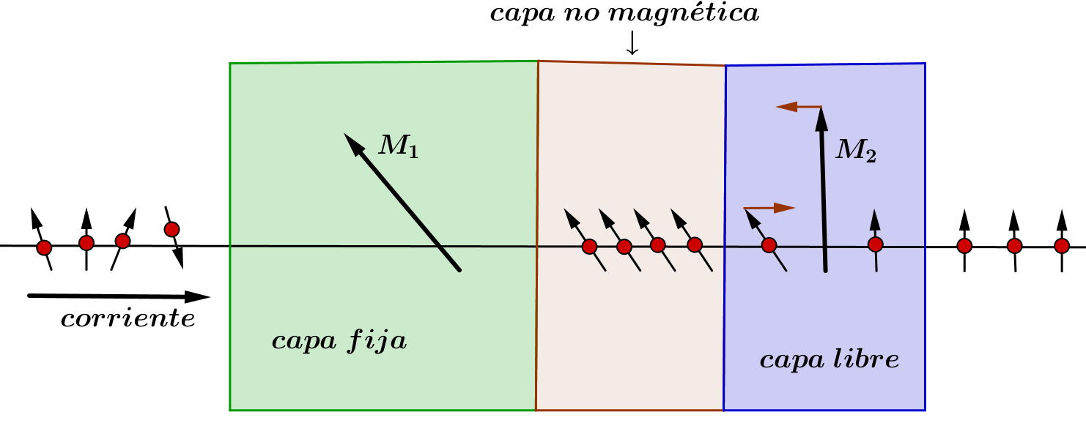
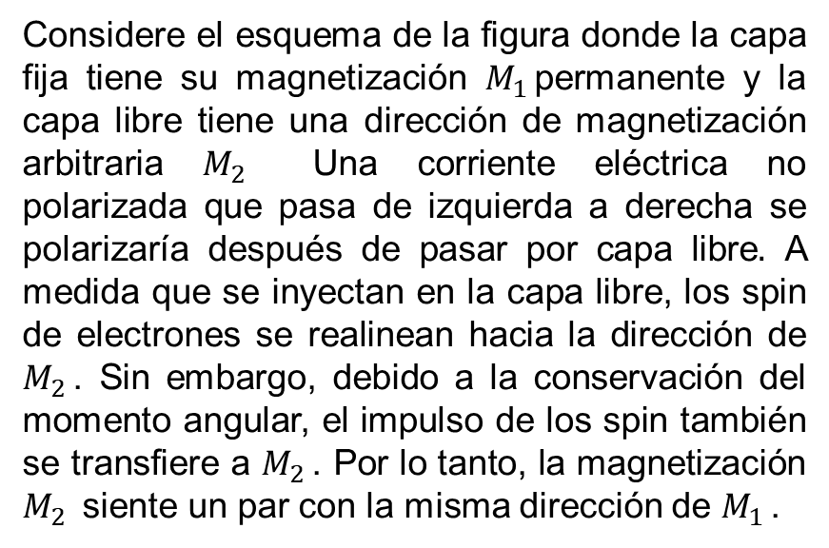
Transferencia de spin
Como fue comentado, son dos las posibles acciones de la corriente de spin:
una importante corriente puede, en principio, generar un torque lo suficientemente grande como para cambiar la dirección de magnetización del material que está atravesando.
la teoría muestra que, en ciertas situaciones, el par de transferencia de spin puede provocar que la magnetización de una capa ferromagnética gire alrededor, precesión, a una frecuencia controlada por la corriente. Esta técnica hace posible los osciladores en el orden de los gigahercios con una amplia gama de usos electrónicos.
Considere el esquema de la figura donde la capa fija tiene su magnetización $M_{1 }$permanente y la capa libre tiene una dirección de magnetización arbitraria $M_{2 }$ Una corriente eléctrica no polarizada que pasa de izquierda a derecha se polarizaría después de pasar por capa libre$.$ A medida que se inyectan en la capa libre, los spin de electrones se realinean hacia la dirección de $M_{2 }$. Sin embargo, debido a la conservación del momento angular, el impulso de los spin también se transfiere a $M_{2 }$. Por lo tanto, la magnetización $M_{2 }$ siente un par con la misma dirección de $M_{1 }$.

Slide 2
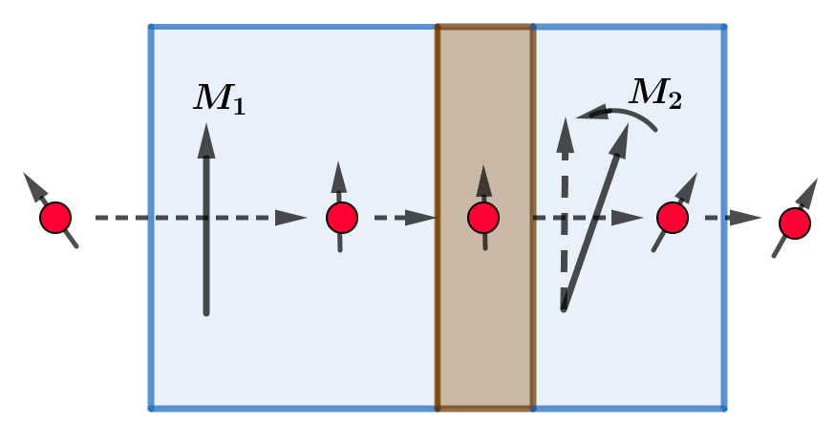
Transferencia de spin
Repetimos con otras palabras lo antes dicho.
Un material ferromagnético actúa como un filtro de spin absorbiendo las componentes transversales del momento del spin y dejando una corriente polarizada. Cuando esta corriente se inyecta en otro material ferromagnético se produce el mismo efecto de filtrado de spin. Los componentes de la polarización del spin transversal a la magnetización del segundo ferromagnético se absorben y aplican un par a la magnetización que es el par de transferencia de spin. Por lo tanto, la corriente de spin polarizada aplicaría un par a la magnetización del segundo ferromagnético si la corriente de polarización y la magnetización no son colineales. Ver esquema. Tenga en cuenta que el efecto de transferencia de torque también está presente cuando los electrones pasar a través de la capa fija. sin embargo, dado que capa fija es de mayor tamaño, el efecto es insignificante.

Slide 3
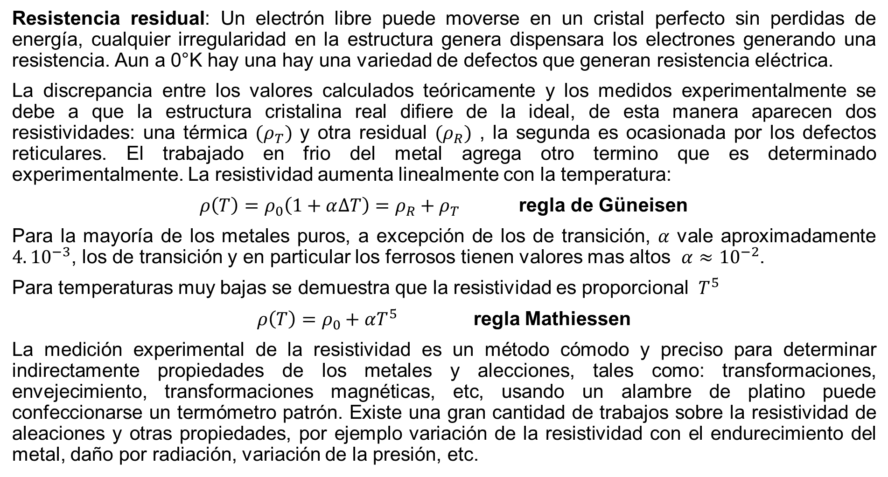
Algo más sobre conductividad
Resistencia residual: Un electrón libre puede moverse en un cristal perfecto sin perdidas de energía, cualquier irregularidad en la estructura genera dispensara los electrones generando una resistencia. Aun a 0°K hay una hay una variedad de defectos que generan resistencia eléctrica.
La discrepancia entre los valores calculados teóricamente y los medidos experimentalmente se debe a que la estructura cristalina real difiere de la ideal, de esta manera aparecen dos resistividades: una térmica ${(ρ}_{T})$ y otra residual ${(ρ}_{R})$ , la segunda es ocasionada por los defectos reticulares. El trabajado en frio del metal agrega otro termino que es determinado experimentalmente. La resistividad aumenta linealmente con la temperatura:
$ρ\left(T\right)=ρ_{0}\left(1+α∆T\right)=ρ_{R}+ρ_{T}$ regla de Güneisen
Para la mayoría de los metales puros, a excepción de los de transición, $α$ vale aproximadamente $4.{10}^{−3}$, los de transición y en particular los ferrosos tienen valores mas altos $α≈{10}^{−2}$.
Para temperaturas muy bajas se demuestra que la resistividad es proporcional ${ T}^{5}$
$ρ\left(T\right)=ρ_{0}+αT^{5}$ regla Mathiessen
La medición experimental de la resistividad es un método cómodo y preciso para determinar indirectamente propiedades de los metales y alecciones, tales como: transformaciones, envejecimiento, transformaciones magnéticas, etc, usando un alambre de platino puede confeccionarse un termómetro patrón. Existe una gran cantidad de trabajos sobre la resistividad de aleaciones y otras propiedades, por ejemplo variación de la resistividad con el endurecimiento del metal, daño por radiación, variación de la presión, etc.

Slide 4
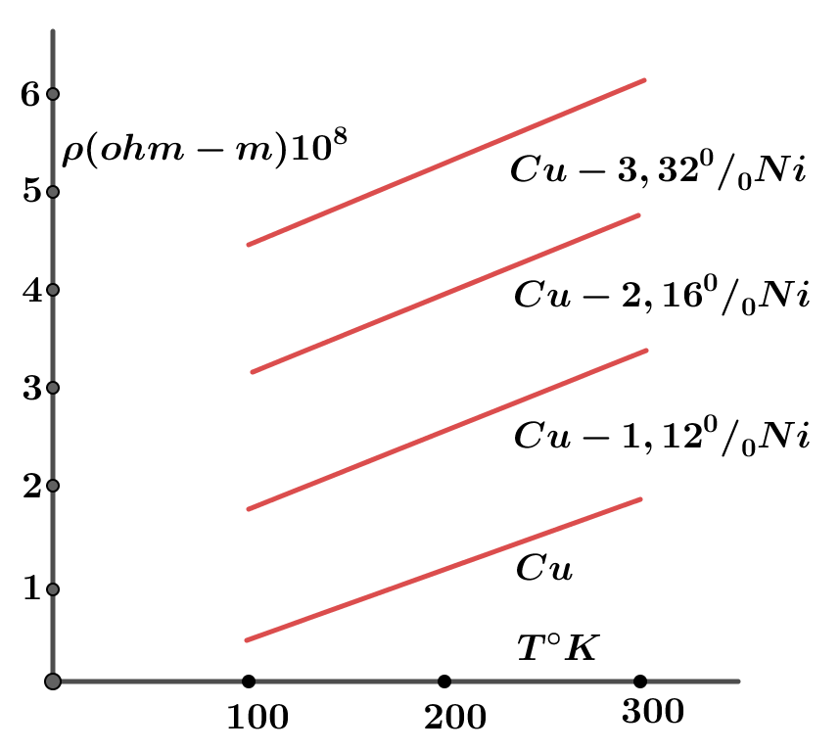
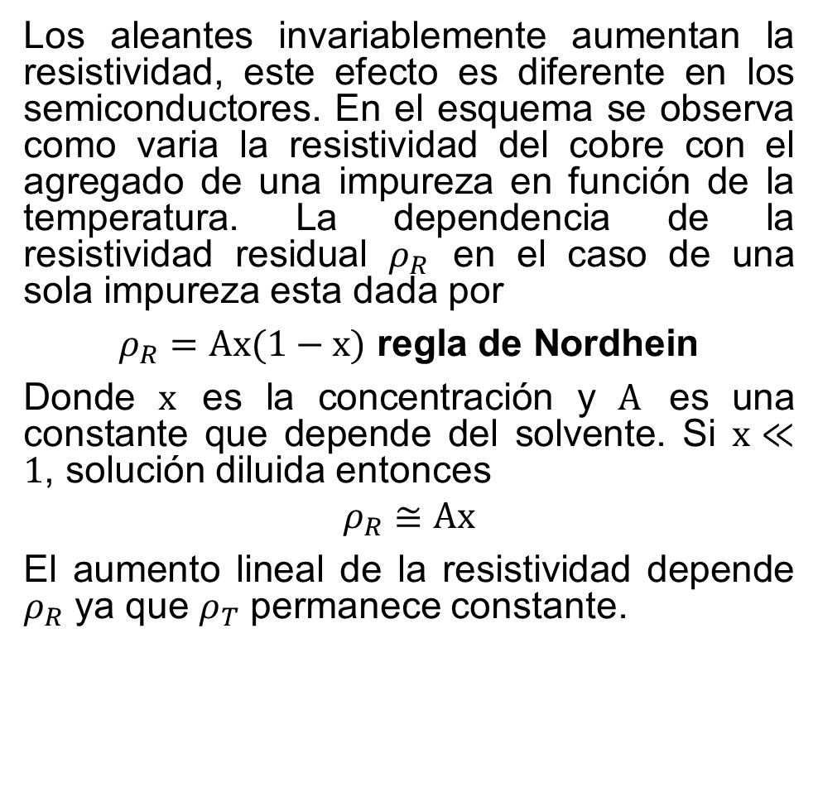
Conductividad y aleaciones
Los aleantes invariablemente aumentan la resistividad, este efecto es diferente en los semiconductores. En el esquema se observa como varia la resistividad del cobre con el agregado de una impureza en función de la temperatura. La dependencia de la resistividad residual $ρ_{R}$ en el caso de una sola impureza esta dada por
$ρ_{R}=Ax(1−x)$ regla de Nordhein
Donde $x$ es la concentración y $A$ es una constante que depende del solvente. Si $x≪1$, solución diluida entonces
$$ρ_{R}≅Ax$$
El aumento lineal de la resistividad depende $ρ_{R}$ ya que $ρ_{T}$ permanece constante.

Slide 5
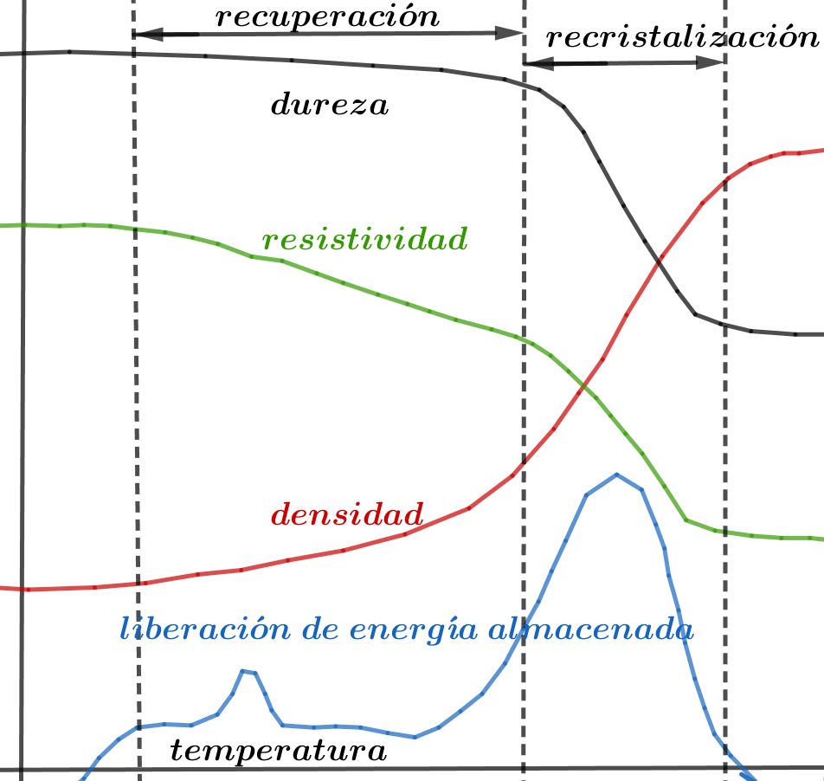
Conductividad y trabajado mecánico
En el esquema siguiente se puede observar la curva de un recocido anisotérmico para níquel trabajado en frio, se ve la curva correspondiente a la recuperación y recristalización del material (curva en azul),también se trazaron la dureza (negro) y densidad (rojo), donde queda de manifiesto la importancia del trabajado mecánico y restauración del material sobre la resistividad del mismo. Vemos que el cambio fundamental en la dureza ocurre simultáneamente con la recristalización de la matriz. Se comprueba que el aporte de las dislocaciones es muy pequeño comparado con lo que aportan los defectos puntuales.

Slide 6
Aleaciones para conductores y aisladores
De lo estudiado previamente se infiere que los materiales para conductores deben ser fabricados con metales lo mas puro posibles. Por otro lado, los materiales para resistencia necesariamente deben ser aleaciones (soluciones sólidas).
Conductores
Los metales más usados para conductores son el Cu y el Al. Con el fin de aumentar su resistencia mecánica en el caso del Cu se introducen impurezas de Cd, Sn, Al, P, Cr, Be, por supuesto que disminuye la conductividad eléctrica. La aleación mas difundida es Cu-0,9Cd, cuya conductividad es de hasta 90% de la del cobre. La conductividad eléctrica del aluminio es un 65% de la del Cu, con el fin de aumentar la resistencia mecánica se agrega magnesio y silicio.
2. Resistores
En estos casos se requiere alta resistencia eléctrica y pequeño coeficiente de temperatura y refractarias, por tanto, generalmente se usan aleaciones de hierro con impurezas que forman soluciones solidas. El carácter refractario esta dado por el agregado de cromo y aluminio.

Slide 7
Superconductividad
En un comienzo se pensó que era un fenómeno particular de algunos metales, hoy, el número de aleaciones, elementos y compuestos con propiedades superconductoras es enorme y nos deberíamos preguntar ¿cuales sustancias no son superconductoras?.
La superconductividad ofrece una oportunidad única para observar fenómenos cuánticos macroscópicos. La razón de esto es que los circuitos superconductores cerrados (como se verá) solo pueden contener unidades discretas de flujo magnético.
En mi opinión es una de las áreas mas atractivas y particulares de la física.

Slide 8
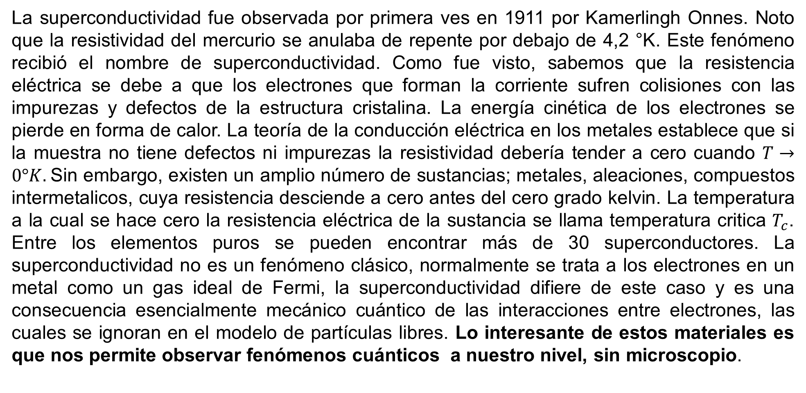
Superconductividad
La superconductividad fue observada por primera ves en 1911 por Kamerlingh Onnes. Noto que la resistividad del mercurio se anulaba de repente por debajo de 4,2 °K. Este fenómeno recibió el nombre de superconductividad. Como fue visto, sabemos que la resistencia eléctrica se debe a que los electrones que forman la corriente sufren colisiones con las impurezas y defectos de la estructura cristalina. La energía cinética de los electrones se pierde en forma de calor. La teoría de la conducción eléctrica en los metales establece que si la muestra no tiene defectos ni impurezas la resistividad debería tender a cero cuando $T→0°K.$Sin embargo, existen un amplio número de sustancias; metales, aleaciones, compuestos intermetalicos, cuya resistencia desciende a cero antes del cero grado kelvin. La temperatura a la cual se hace cero la resistencia eléctrica de la sustancia se llama temperatura critica $T_{c}$. Entre los elementos puros se pueden encontrar más de 30 superconductores. La superconductividad no es un fenómeno clásico, normalmente se trata a los electrones en un metal como un gas ideal de Fermi, la superconductividad difiere de este caso y es una consecuencia esencialmente mecánico cuántico de las interacciones entre electrones, las cuales se ignoran en el modelo de partículas libres. Lo interesante de estos materiales es que nos permite observar fenómenos cuánticos a nuestro nivel, sin microscopio.

Slide 9
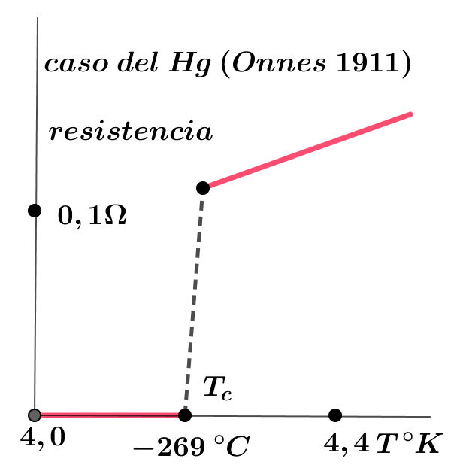
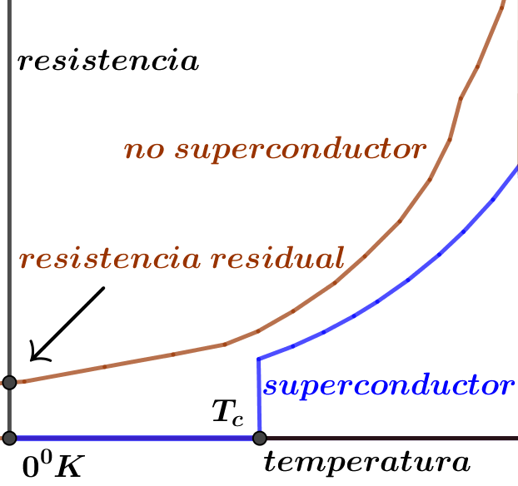
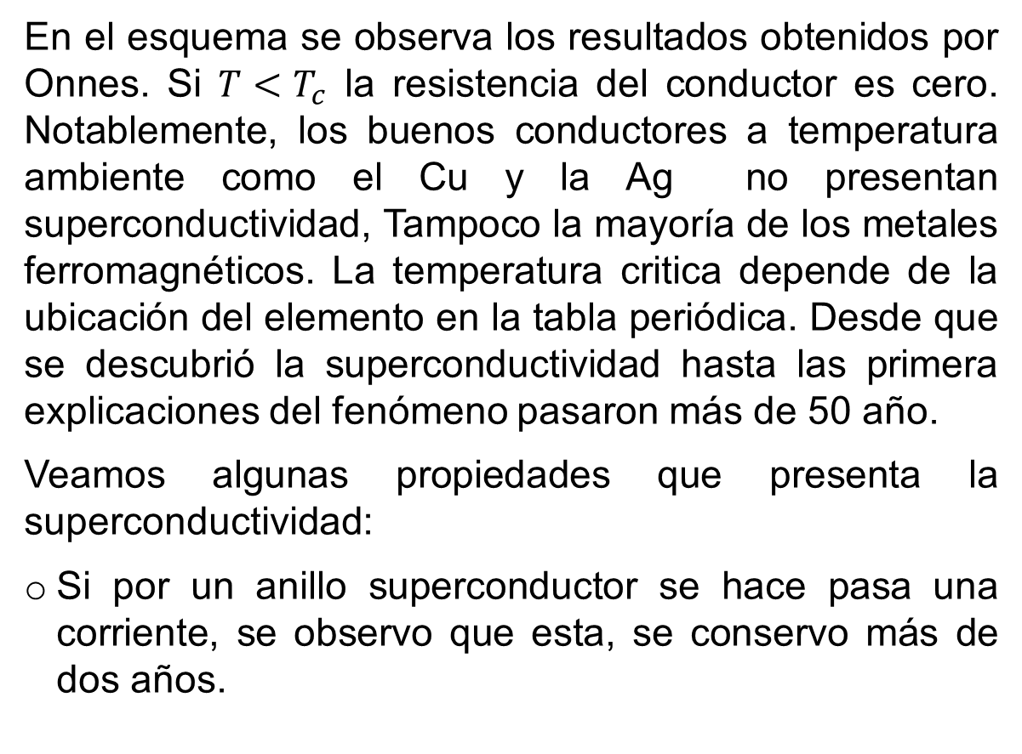
Superconductividad
En el esquema se observa los resultados obtenidos por Onnes. Si $T<T_{c}$ la resistencia del conductor es cero. Notablemente, los buenos conductores a temperatura ambiente como el Cu y la Ag no presentan superconductividad, Tampoco la mayoría de los metales ferromagnéticos. La temperatura critica depende de la ubicación del elemento en la tabla periódica. Desde que se descubrió la superconductividad hasta las primera explicaciones del fenómeno pasaron más de 50 año.
Veamos algunas propiedades que presenta la superconductividad:
Si por un anillo superconductor se hace pasa una corriente, se observo que esta, se conservo más de dos años.

Slide 10
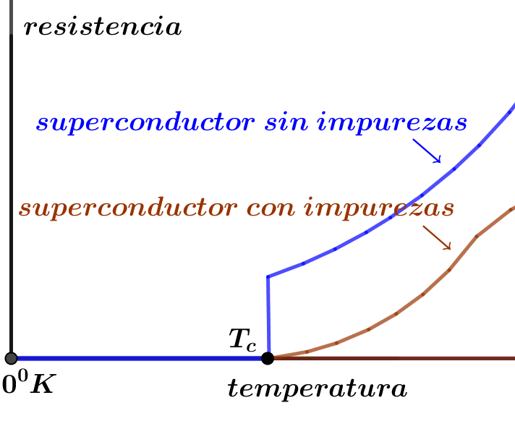
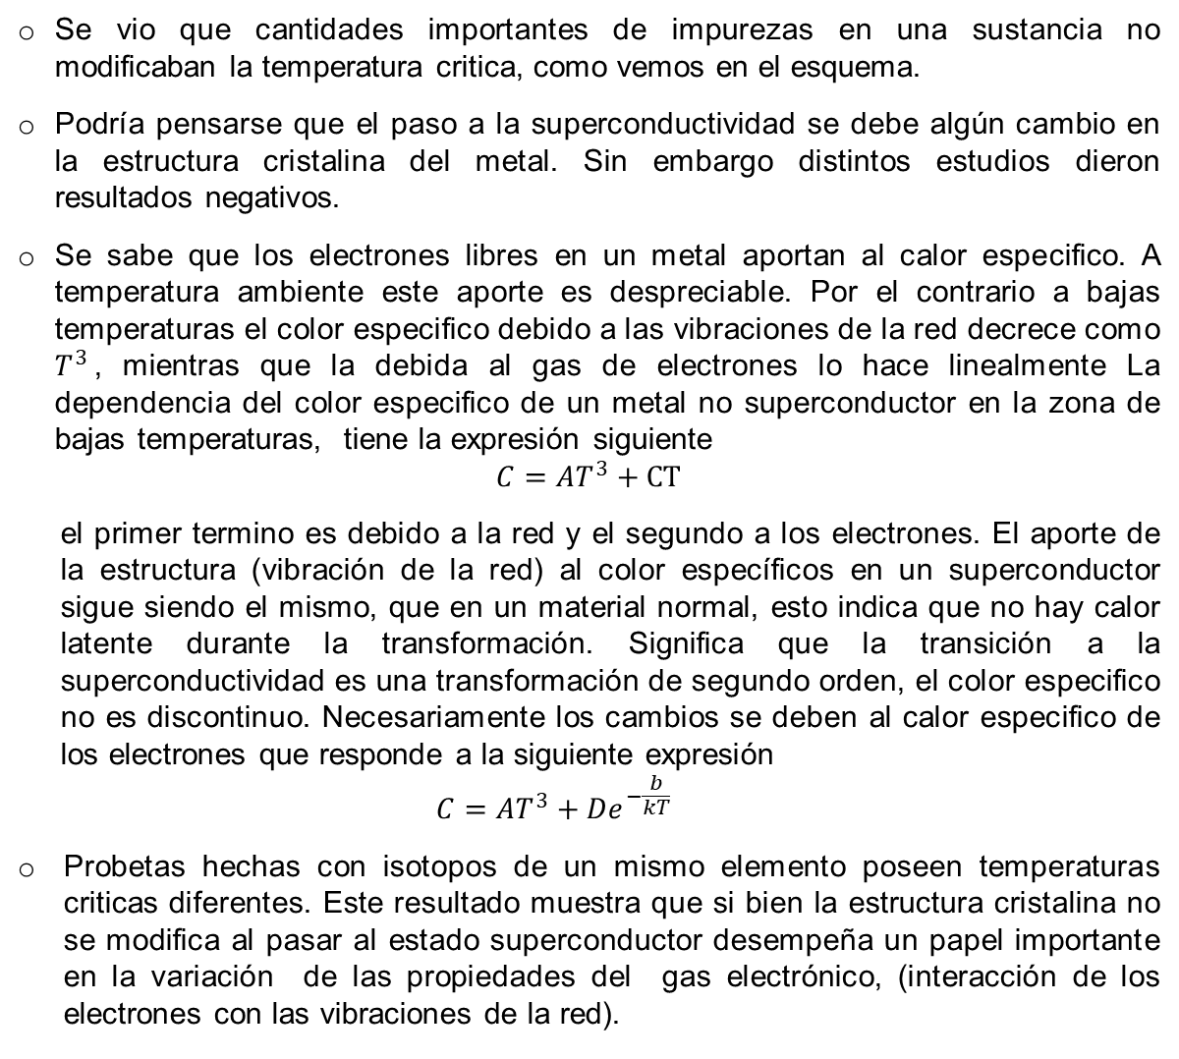
Propiedades de la superconductividad
Se vio que cantidades importantes de impurezas en una sustancia no modificaban la temperatura critica, como vemos en el esquema.
Podría pensarse que el paso a la superconductividad se debe algún cambio en la estructura cristalina del metal. Sin embargo distintos estudios dieron resultados negativos.
Se sabe que los electrones libres en un metal aportan al calor especifico. A temperatura ambiente este aporte es despreciable. Por el contrario a bajas temperaturas el color especifico debido a las vibraciones de la red decrece como $T^{3}$, mientras que la debida al gas de electrones lo hace linealmente La dependencia del color especifico de un metal no superconductor en la zona de bajas temperaturas, tiene la expresión siguiente
$$C=AT^{3}+CT$$
el primer termino es debido a la red y el segundo a los electrones. El aporte de la estructura (vibración de la red) al color específicos en un superconductor sigue siendo el mismo, que en un material normal, esto indica que no hay calor latente durante la transformación. Significa que la transición a la superconductividad es una transformación de segundo orden, el color especifico no es discontinuo. Necesariamente los cambios se deben al calor especifico de los electrones que responde a la siguiente expresión
$$C=AT^{3}+De^{−\frac{b}{kT}}$$
Probetas hechas con isotopos de un mismo elemento poseen temperaturas criticas diferentes. Este resultado muestra que si bien la estructura cristalina no se modifica al pasar al estado superconductor desempeña un papel importante en la variación de las propiedades del gas electrónico, (interacción de los electrones con las vibraciones de la red).

Slide 11
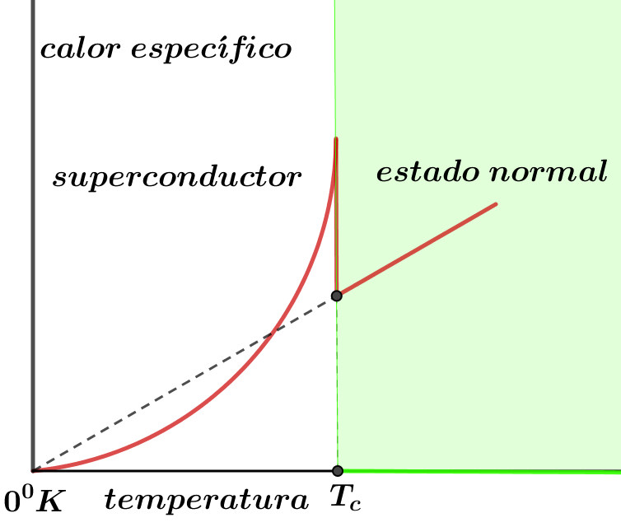
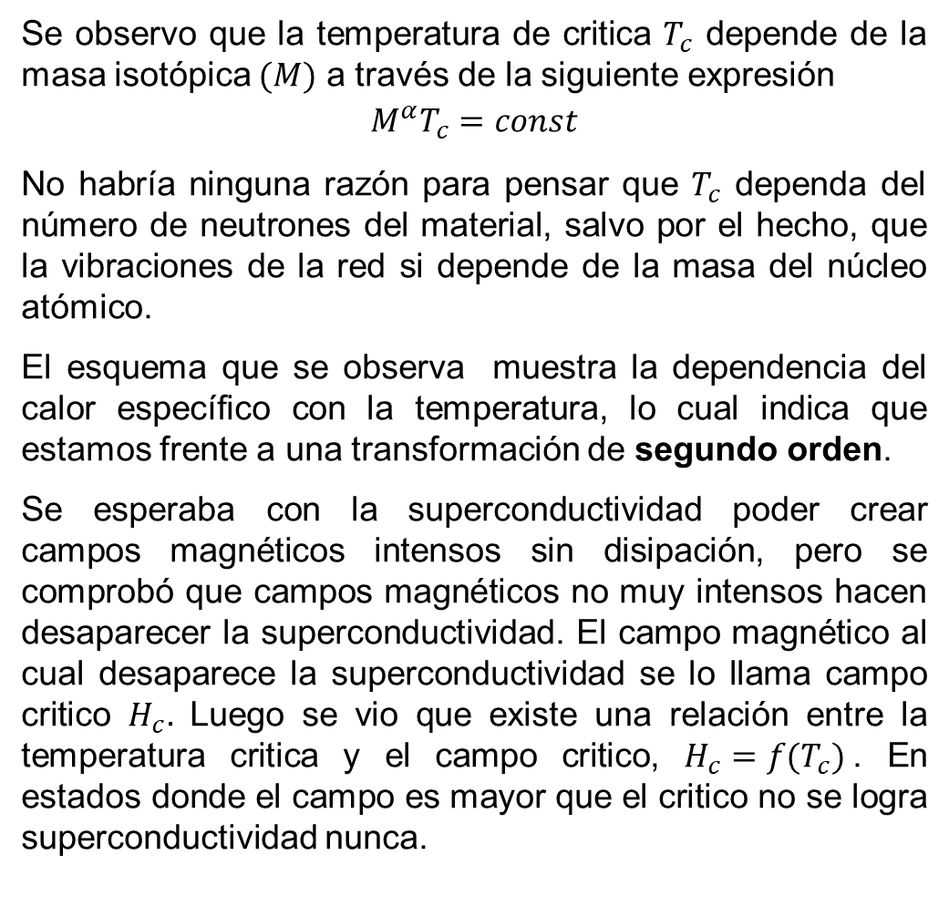
Propiedades de la superconductividad
Se observo que la temperatura de critica $T_{c}$ depende de la masa isotópica $(M)$ a través de la siguiente expresión
$$M^{α}T_{c}=const$$
No habría ninguna razón para pensar que $T_{c}$ dependa del número de neutrones del material, salvo por el hecho, que la vibraciones de la red si depende de la masa del núcleo atómico.
El esquema que se observa muestra la dependencia del calor específico con la temperatura, lo cual indica que estamos frente a una transformación de segundo orden.
Se esperaba con la superconductividad poder crear campos magnéticos intensos sin disipación, pero se comprobó que campos magnéticos no muy intensos hacen desaparecer la superconductividad. El campo magnético al cual desaparece la superconductividad se lo llama campo critico $H_{c}.$ Luego se vio que existe una relación entre la temperatura critica y el campo critico, $H_{c}=f(T_{c})$. En estados donde el campo es mayor que el critico no se logra superconductividad nunca.

Slide 12
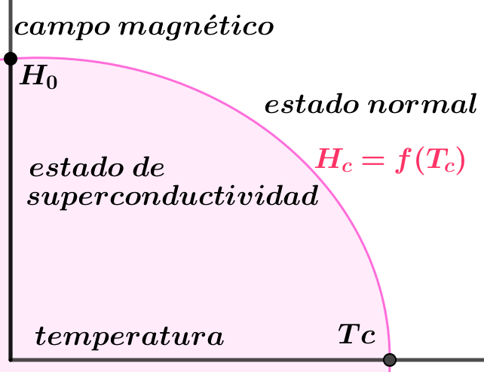
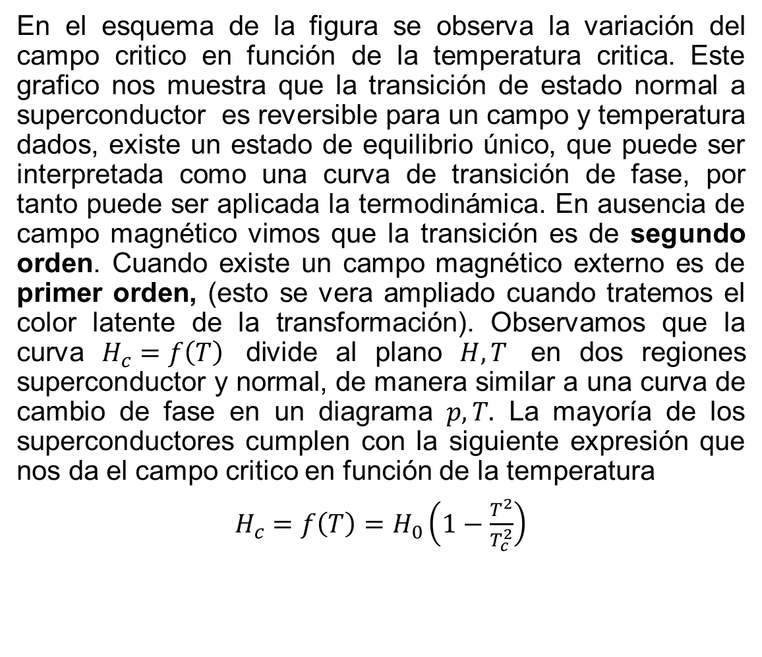
Propiedades de la superconductividad
En el esquema de la figura se observa la variación del campo critico en función de la temperatura critica. Este grafico nos muestra que la transición de estado normal a superconductor es reversible para un campo y temperatura dados, existe un estado de equilibrio único, que puede ser interpretada como una curva de transición de fase, por tanto puede ser aplicada la termodinámica. En ausencia de campo magnético vimos que la transición es de segundo orden. Cuando existe un campo magnético externo es de primer orden, (esto se vera ampliado cuando tratemos el color latente de la transformación). Observamos que la curva $H_{c}=f\left(T\right)$ divide al plano $H,T$ en dos regiones superconductor y normal, de manera similar a una curva de cambio de fase en un diagrama $p,T.$ La mayoría de los superconductores cumplen con la siguiente expresión que nos da el campo critico en función de la temperatura
$H_{c}=f\left(T\right)=H_{0}\left(1−\frac{T^{2}}{T_{c}^{2}}\right)$

Slide 13
Superconductores clasificación de acuerdo al comportamiento magnético
Tipo I
Tipo II
Campo externo
No permiten que penetre un campo magnético externo, perfectamente diamagnético, efecto Meissner
Campo débil lo repele perfectamente
Si aumenta el campo, el sistema se vuelve inestable e introducir vórtices para disminuir su energía
Si el campo es muy intenso, el número de defectos es muy grande y el material deja de ser superconductor. Éste es el campo crítico que hace que un material deje de ser superconductor.

Slide 14
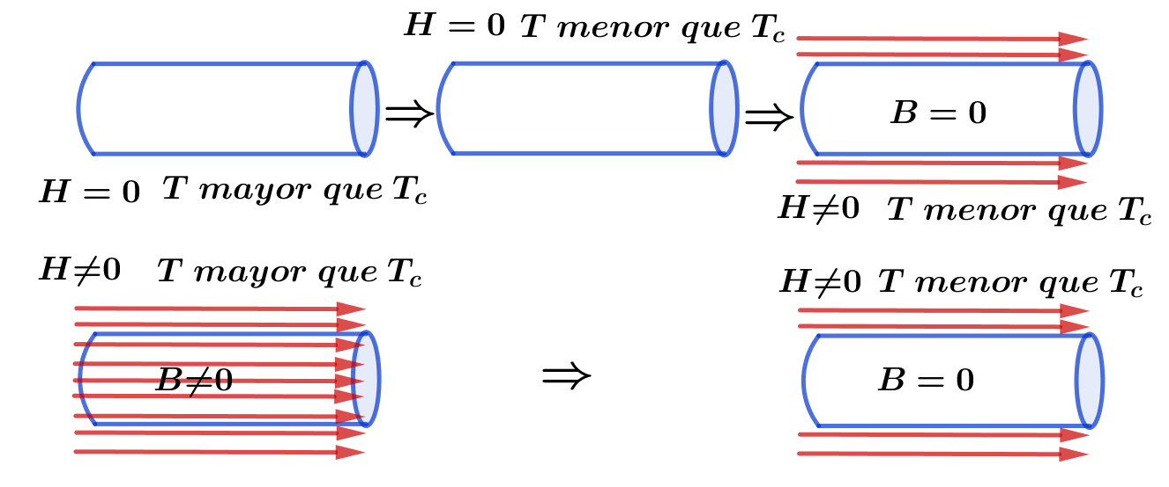
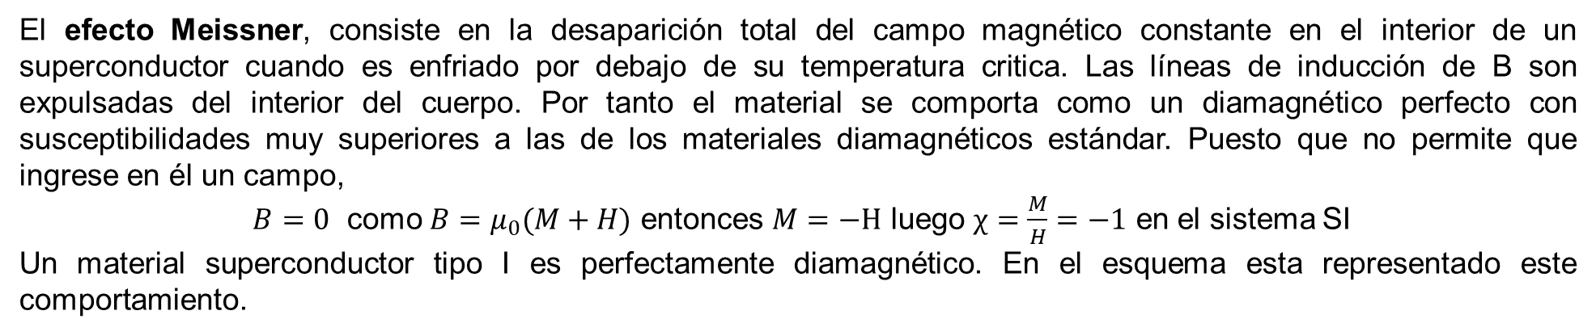
Superconductores tipo I
El efecto Meissner, consiste en la desaparición total del campo magnético constante en el interior de un superconductor cuando es enfriado por debajo de su temperatura critica. Las líneas de inducción de B son expulsadas del interior del cuerpo. Por tanto el material se comporta como un diamagnético perfecto con susceptibilidades muy superiores a las de los materiales diamagnéticos estándar. Puesto que no permite que ingrese en él un campo,
$B=0$ como $B=μ_{0}(M+H)$ entonces $M=−H$ luego $χ=\frac{M}{H}=−1$ en el sistema SI
Un material superconductor tipo I es perfectamente diamagnético. En el esquema esta representado este comportamiento.
Este comportamiento singular
se debe macroscópicamente a
la circulación de una corriente cerca de la superficie del material, llamada supercorriente , o corriente persistente que da lugar a un campo magnética interno igual y opuesto al externo, creando una pantalla magnética.

Slide 15
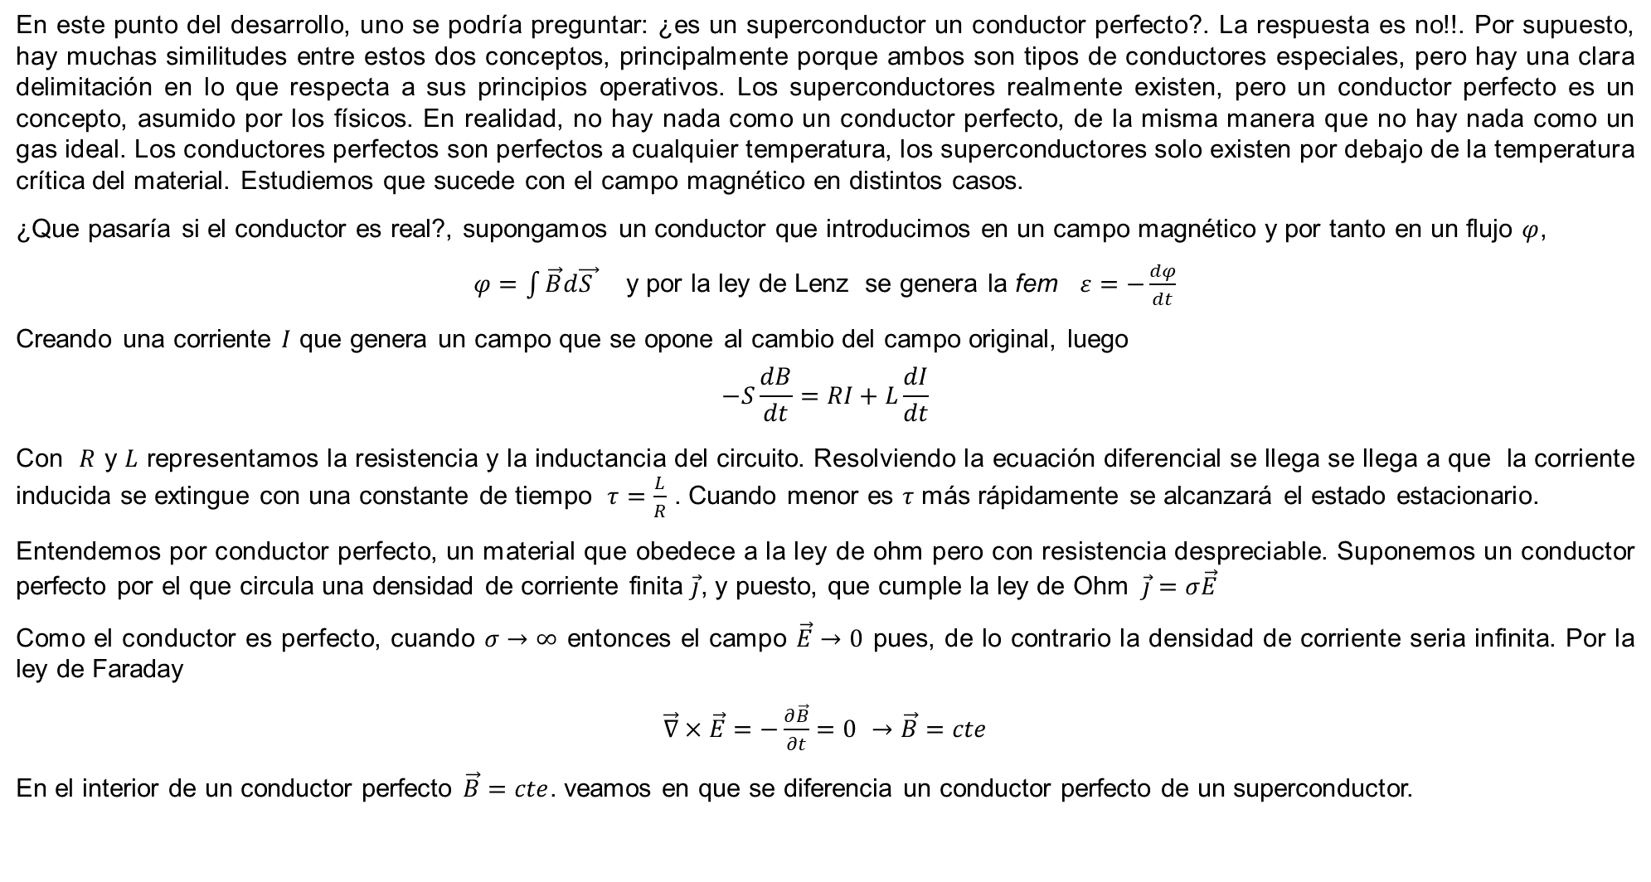
Conductor perfecto
En este punto del desarrollo, uno se podría preguntar: ¿es un superconductor un conductor perfecto?. La respuesta es no!!. Por supuesto, hay muchas similitudes entre estos dos conceptos, principalmente porque ambos son tipos de conductores especiales, pero hay una clara delimitación en lo que respecta a sus principios operativos. Los superconductores realmente existen, pero un conductor perfecto es un concepto, asumido por los físicos. En realidad, no hay nada como un conductor perfecto, de la misma manera que no hay nada como un gas ideal. Los conductores perfectos son perfectos a cualquier temperatura, los superconductores solo existen por debajo de la temperatura crítica del material. Estudiemos que sucede con el campo magnético en distintos casos.
¿Que pasaría si el conductor es real?, supongamos un conductor que introducimos en un campo magnético y por tanto en un flujo $φ$,
$φ=\int{\vec{B}d\vec{S }}$ y por la ley de Lenz se genera la fem $ε=−\frac{dφ}{dt}$
Creando una corriente $I$ que genera un campo que se opone al cambio del campo original, luego
$$−S\frac{dB}{dt}=RI+L\frac{dI}{dt}$$
Con $R$ y $L$ representamos la resistencia y la inductancia del circuito. Resolviendo la ecuación diferencial se llega se llega a que la corriente inducida se extingue con una constante de tiempo $τ=\frac{L}{R}$ . Cuando menor es $τ$ más rápidamente se alcanzará el estado estacionario.
Entendemos por conductor perfecto, un material que obedece a la ley de ohm pero con resistencia despreciable. Suponemos un conductor perfecto por el que circula una densidad de corriente finita $\vec{j}$, y puesto, que cumple la ley de Ohm $\vec{j}=σ\vec{E}$
Como el conductor es perfecto, cuando $σ→∞$ entonces el campo $\vec{E}→0$ pues, de lo contrario la densidad de corriente seria infinita. Por la ley de Faraday
$\vec{∇}×\vec{E}=−\frac{∂\vec{B}}{∂t}=0$ $→$ $\vec{B}=cte$
En el interior de un conductor perfecto $\vec{B}=cte$. veamos en que se diferencia un conductor perfecto de un superconductor.

Slide 16
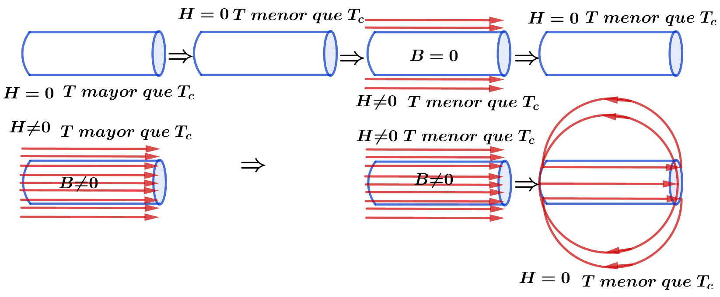
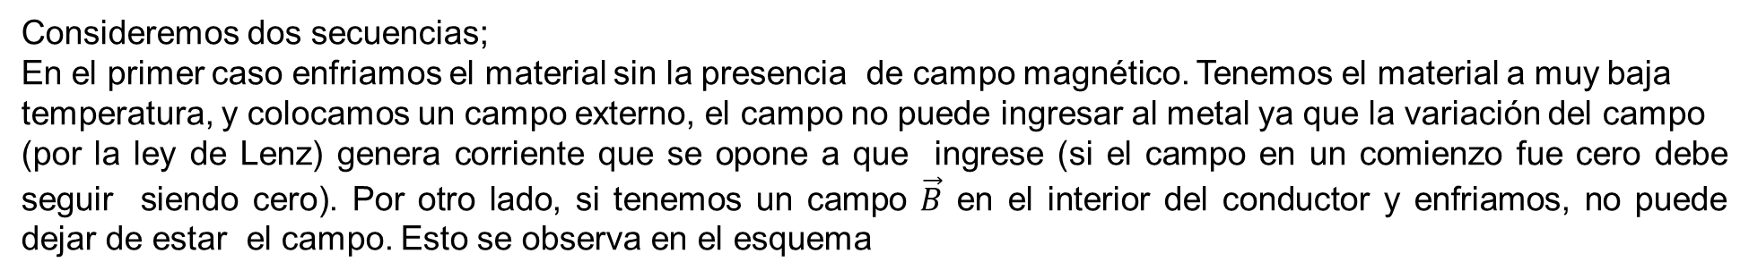
Conductor perfecto
Consideremos dos secuencias;
En el primer caso enfriamos el material sin la presencia de campo magnético. Tenemos el material a muy baja
temperatura, y colocamos un campo externo, el campo no puede ingresar al metal ya que la variación del campo
(por la ley de Lenz) genera corriente que se opone a que ingrese (si el campo en un comienzo fue cero debe seguir siendo cero). Por otro lado, si tenemos un campo $\vec{B}$ en el interior del conductor y enfriamos, no puede dejar de estar el campo. Esto se observa en el esquema
Luego vemos que los superconductores son algo más que materiales con conductividad perfecta, tienen algo
más que un conductor perfecto. Un superconductor tipo I nunca deja que exista un campo en si interior. Dicho
de otro modo, su característica principal es que son diamagnéticos perfectos. Observemos que el comportamiento
de un superconductor no depende de la historia, si el conductor perfecto.

Slide 17
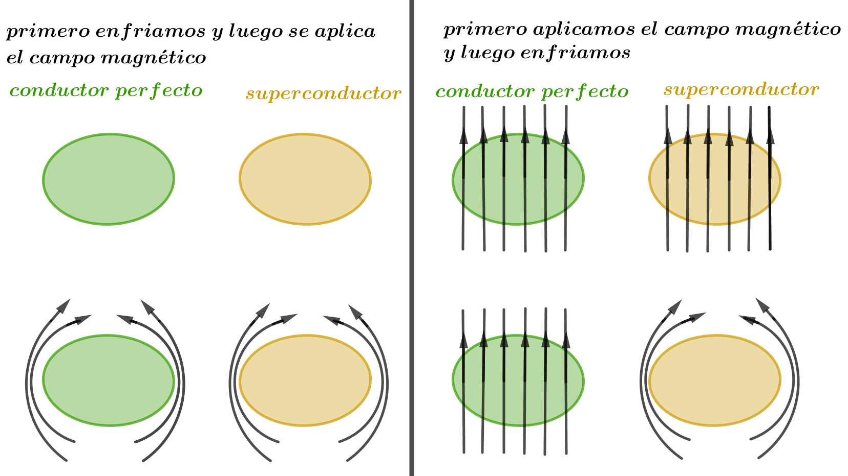
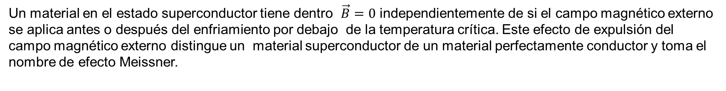
Superconductor y conductor perfecto
Un material en el estado superconductor tiene dentro $\vec{B}=0$ independientemente de si el campo magnético externo se aplica antes o después del enfriamiento por debajo de la temperatura crítica. Este efecto de expulsión del campo magnético externo distingue un material superconductor de un material perfectamente conductor y toma el nombre de efecto Meissner.
Las corrientes de protección o apantallamiento
de la superficie también están presentes en un
conductor perfecto y explican la falta de
penetración en el material del campo
magnético aplicado después del enfriamiento.

Slide 18
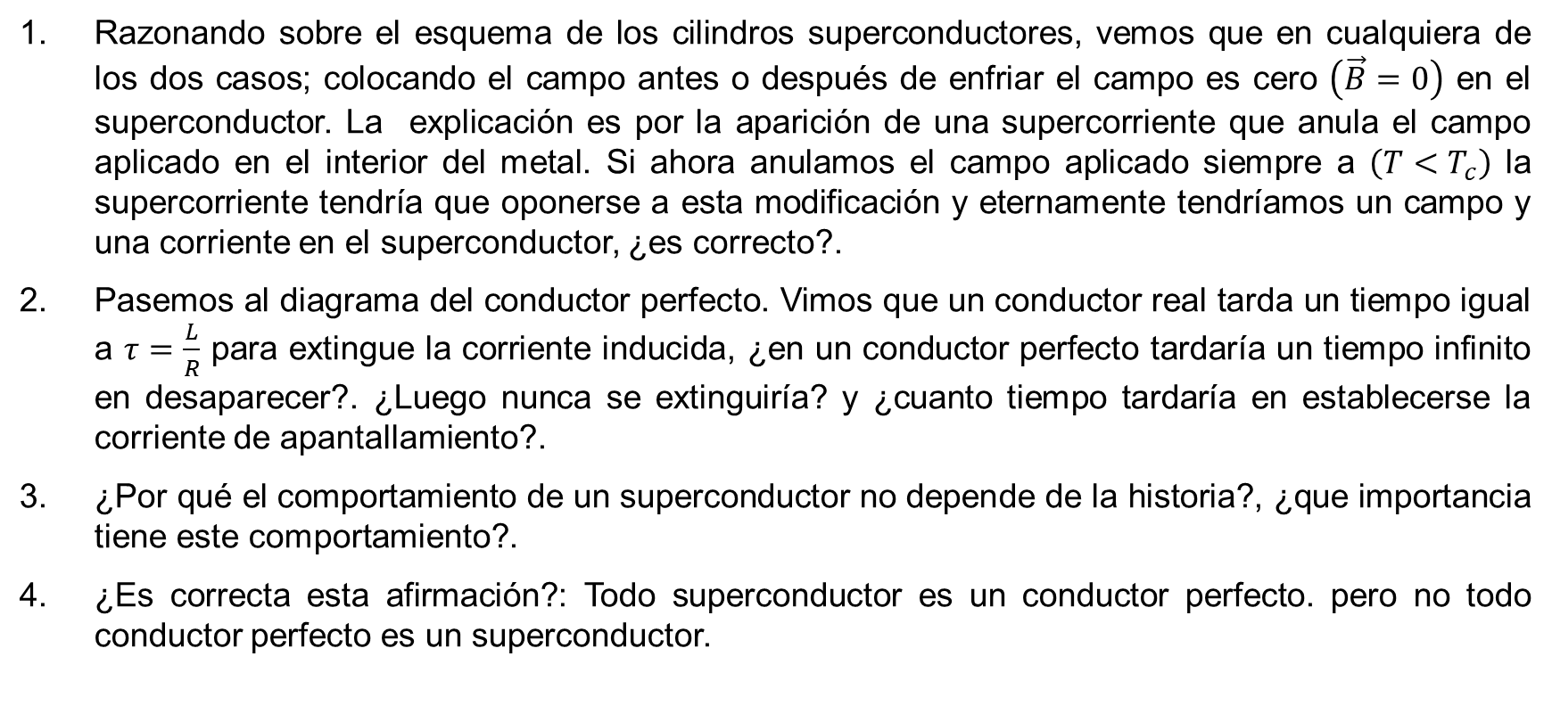
Preguntas:
Razonando sobre el esquema de los cilindros superconductores, vemos que en cualquiera de los dos casos; colocando el campo antes o después de enfriar el campo es cero $\left(\vec{B}=0\right)$ en el superconductor. La explicación es por la aparición de una supercorriente que anula el campo aplicado en el interior del metal. Si ahora anulamos el campo aplicado siempre a $\left(T<T_{c}\right)$ la supercorriente tendría que oponerse a esta modificación y eternamente tendríamos un campo y una corriente en el superconductor, ¿es correcto?.
Pasemos al diagrama del conductor perfecto. Vimos que un conductor real tarda un tiempo igual a $τ=\frac{L}{R}$ para extingue la corriente inducida, ¿en un conductor perfecto tardaría un tiempo infinito en desaparecer?. ¿Luego nunca se extinguiría? y ¿cuanto tiempo tardaría en establecerse la corriente de apantallamiento?.
¿Por qué el comportamiento de un superconductor no depende de la historia?, ¿que importancia tiene este comportamiento?.
¿Es correcta esta afirmación?: Todo superconductor es un conductor perfecto. pero no todo conductor perfecto es un superconductor.

Slide 19
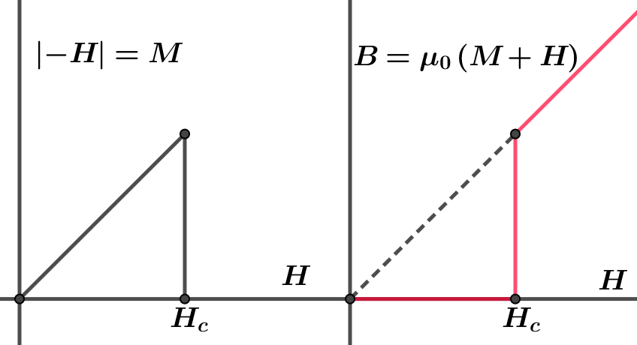
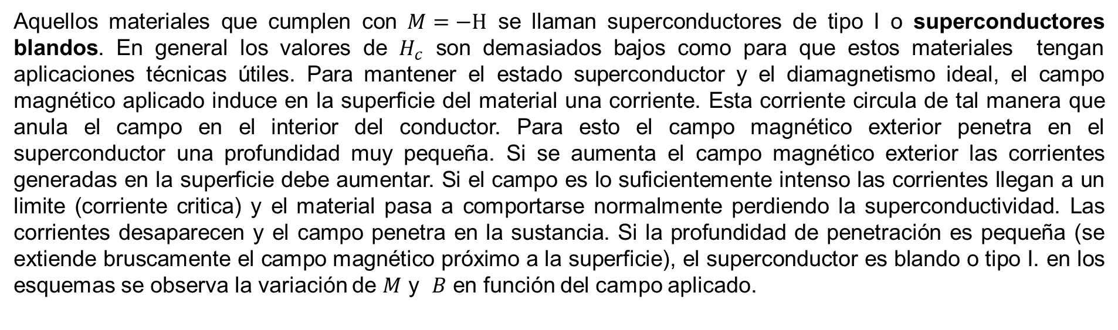
Superconductores tipo I
Aquellos materiales que cumplen con $M=−H$ se llaman superconductores de tipo I o superconductores blandos. En general los valores de $H_{c}$ son demasiados bajos como para que estos materiales tengan aplicaciones técnicas útiles. Para mantener el estado superconductor y el diamagnetismo ideal, el campo magnético aplicado induce en la superficie del material una corriente. Esta corriente circula de tal manera que anula el campo en el interior del conductor. Para esto el campo magnético exterior penetra en el superconductor una profundidad muy pequeña. Si se aumenta el campo magnético exterior las corrientes generadas en la superficie debe aumentar. Si el campo es lo suficientemente intenso las corrientes llegan a un limite (corriente critica) y el material pasa a comportarse normalmente perdiendo la superconductividad. Las corrientes desaparecen y el campo penetra en la sustancia. Si la profundidad de penetración es pequeña (se extiende bruscamente el campo magnético próximo a la superficie), el superconductor es blando o tipo I. en los esquemas se observa la variación de $M$ y $B$ en función del campo aplicado.
La primera limitación de los superconductores tipo I fue no solo debida a las bajas temperaturas, sino también al restringido rango en la densidad de corriente y el campo magnético, que era especialmente limitado en los primeros superconductores. Ejemplos son Al, Ag, Hg

Slide 20
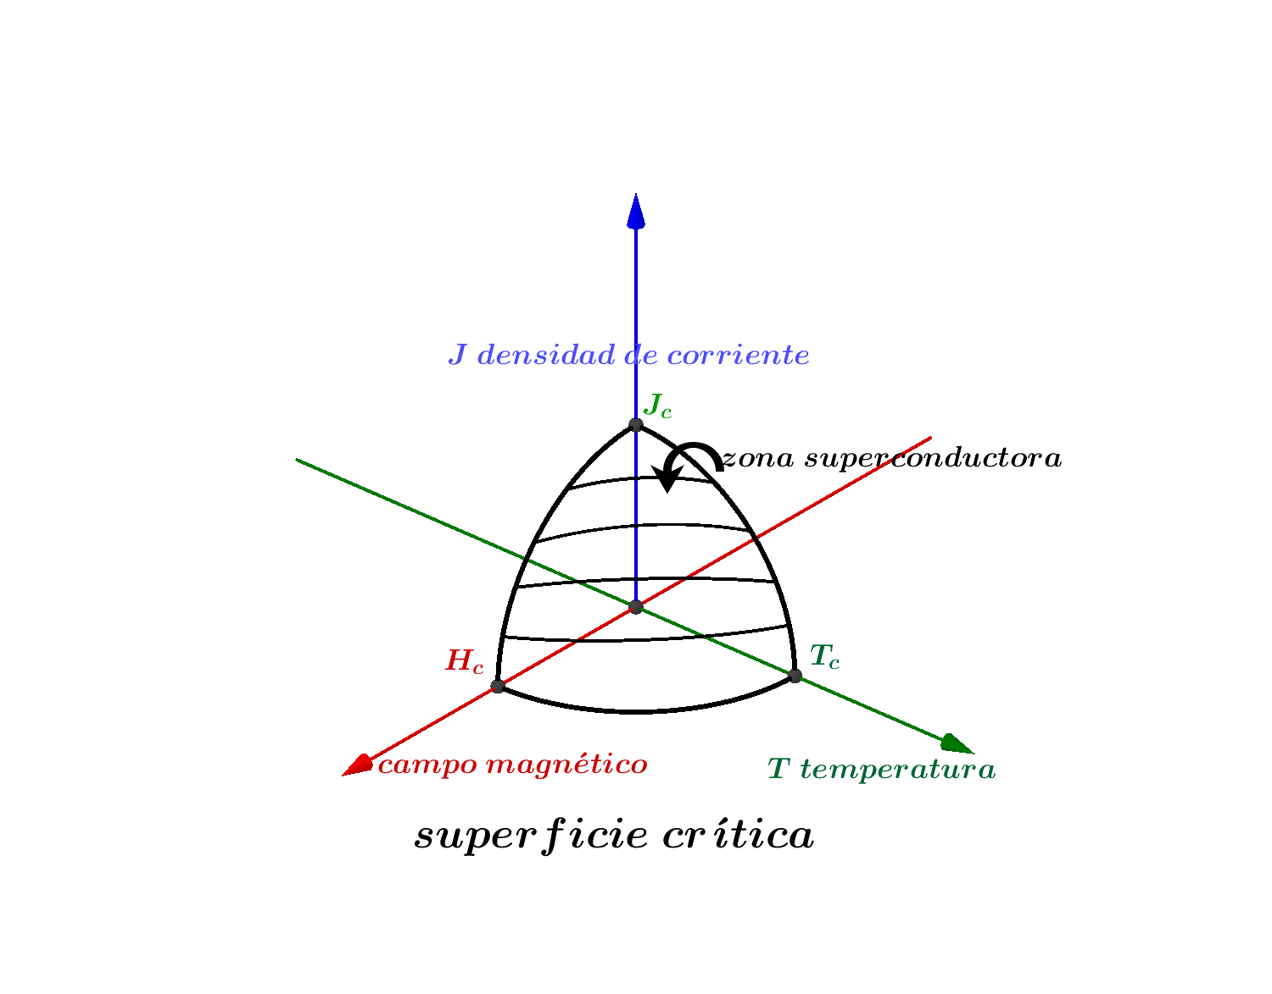
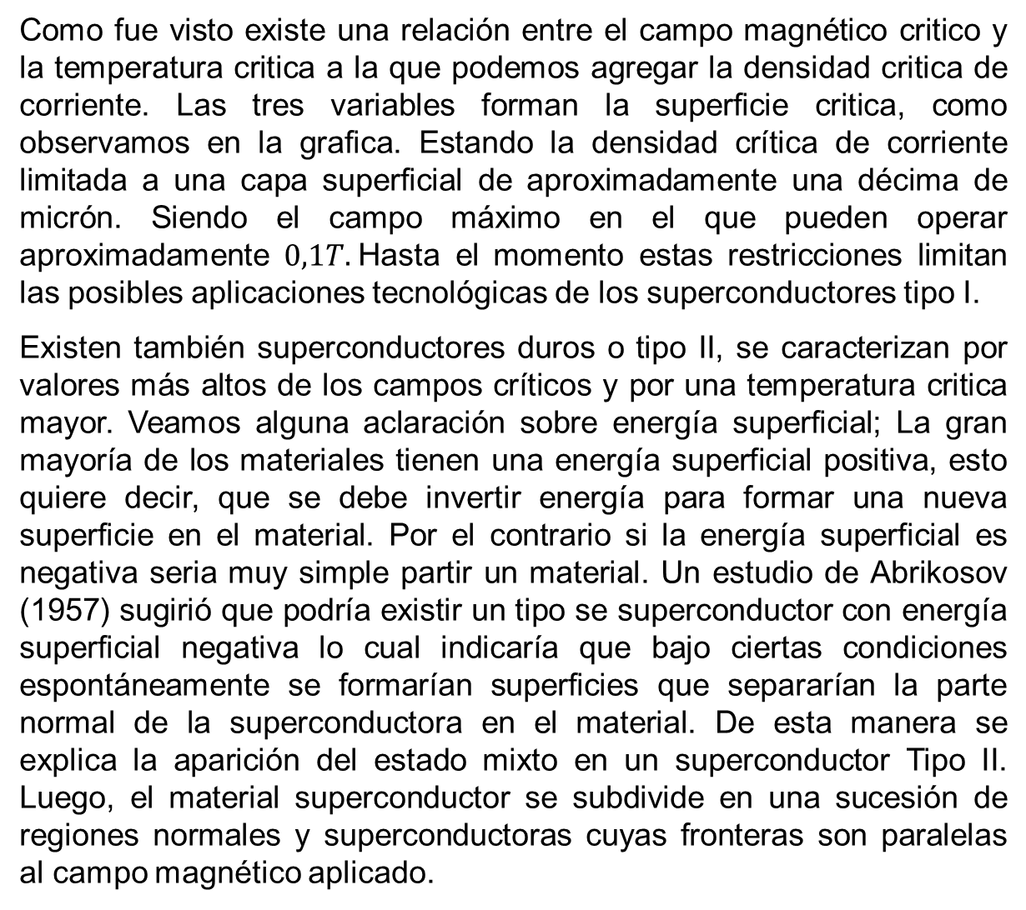
Superconductores tipo I
Como fue visto existe una relación entre el campo magnético critico y la temperatura critica a la que podemos agregar la densidad critica de corriente. Las tres variables forman la superficie critica, como observamos en la grafica. Estando la densidad crítica de corriente limitada a una capa superficial de aproximadamente una décima de micrón. Siendo el campo máximo en el que pueden operar aproximadamente $0,1T.$Hasta el momento estas restricciones limitan las posibles aplicaciones tecnológicas de los superconductores tipo I.
Existen también superconductores duros o tipo II, se caracterizan por valores más altos de los campos críticos y por una temperatura critica mayor. Veamos alguna aclaración sobre energía superficial; La gran mayoría de los materiales tienen una energía superficial positiva, esto quiere decir, que se debe invertir energía para formar una nueva superficie en el material. Por el contrario si la energía superficial es negativa seria muy simple partir un material. Un estudio de Abrikosov (1957) sugirió que podría existir un tipo se superconductor con energía superficial negativa lo cual indicaría que bajo ciertas condiciones espontáneamente se formarían superficies que separarían la parte normal de la superconductora en el material. De esta manera se explica la aparición del estado mixto en un superconductor Tipo II. Luego, el material superconductor se subdivide en una sucesión de regiones normales y superconductoras cuyas fronteras son paralelas al campo magnético aplicado.

Slide 21
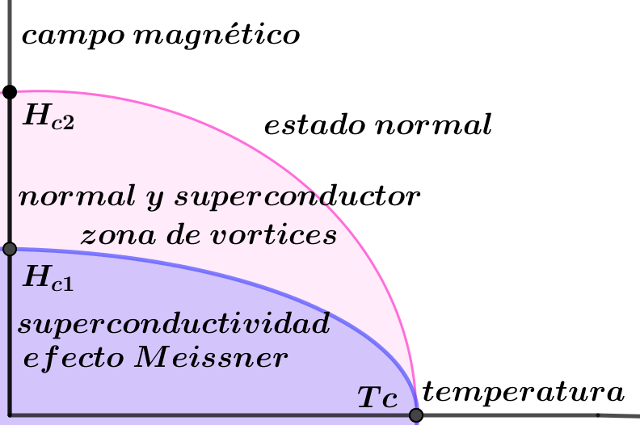
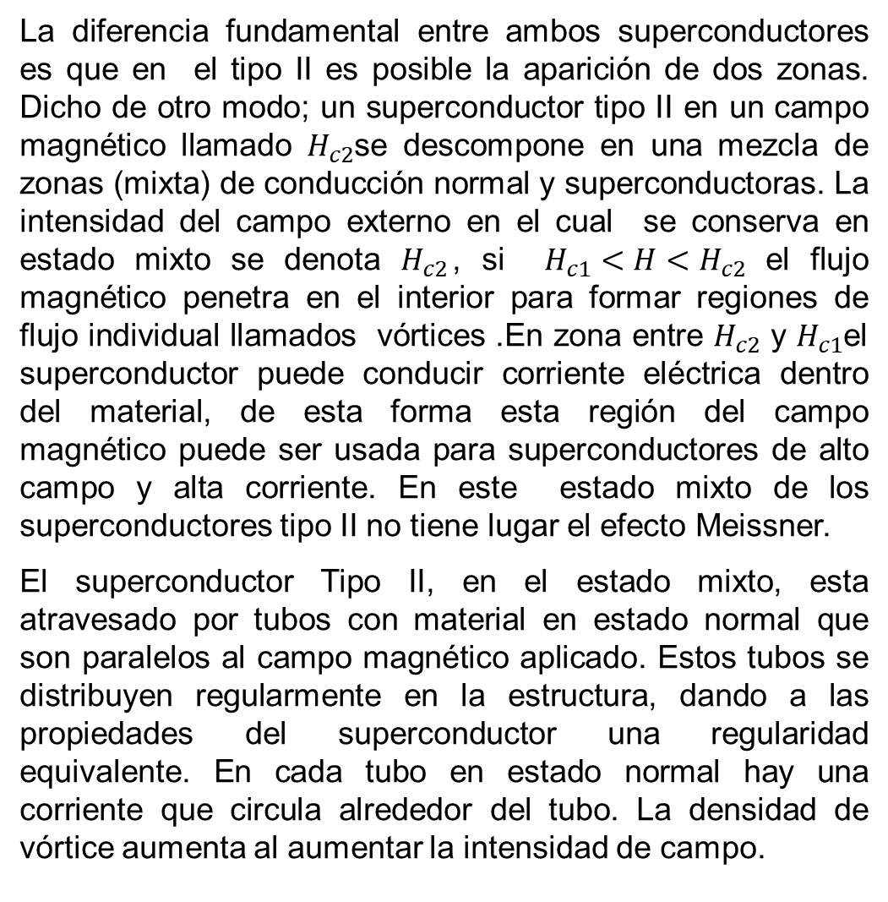
Superconductores tipo II
La diferencia fundamental entre ambos superconductores es que en el tipo II es posible la aparición de dos zonas. Dicho de otro modo; un superconductor tipo II en un campo magnético llamado $H_{c2}$se descompone en una mezcla de zonas (mixta) de conducción normal y superconductoras. La intensidad del campo externo en el cual se conserva en estado mixto se denota $H_{c2}$, si $H_{c1}<H<H_{c2}$ el flujo magnético penetra en el interior para formar regiones de flujo individual llamados vórtices .En zona entre $H_{c2}$ y $H_{c1}$el superconductor puede conducir corriente eléctrica dentro del material, de esta forma esta región del campo magnético puede ser usada para superconductores de alto campo y alta corriente. En este estado mixto de los superconductores tipo II no tiene lugar el efecto Meissner.
El superconductor Tipo II, en el estado mixto, esta atravesado por tubos con material en estado normal que son paralelos al campo magnético aplicado. Estos tubos se distribuyen regularmente en la estructura, dando a las propiedades del superconductor una regularidad equivalente. En cada tubo en estado normal hay una corriente que circula alrededor del tubo. La densidad de vórtice aumenta al aumentar la intensidad de campo.

Slide 22
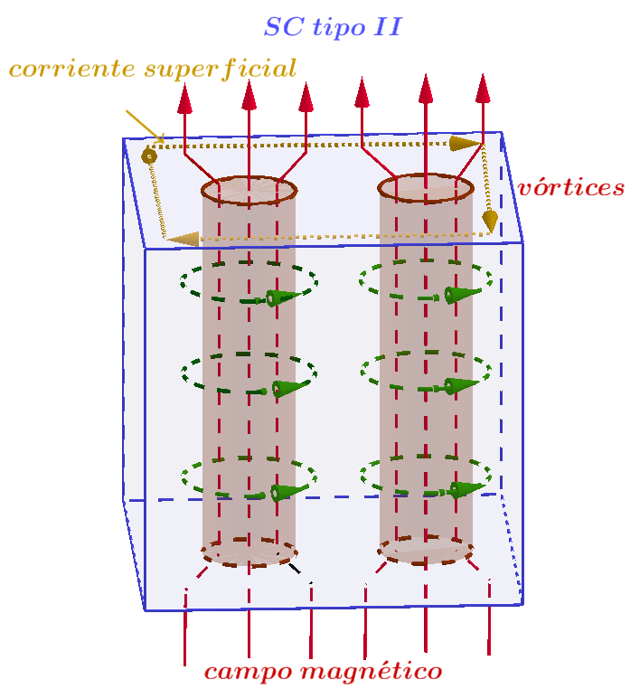
Superconductores tipo II
Estos materiales son diamagnéticos, luego, al campo magnético aplicado se le opone otro campo magnético generado por una corriente superficial que circula en el perímetro de la muestra. En cada tubo dentro del material hay un flujo magnético que es generado por el vórtice de corriente que circula alrededor de cada tubo, el sentido es opuesto al de la corriente perimetral. En estos superconductores el campo magnético penetra solo en los tubos. Estas afirmaciones se observan en el esquema, en él, por simplicidad se dibujaron dos tubos. Observemos que los vórtices pueden ser interpretados como electroimanes con polaridad igual, lo cual indicaría que deberían repelerse entre ellos, este hecho determina la cantidad de vórtices existente en el material. Estos superconductores también presentan ciclo de histéresis, no pareciéndose en nada ca los tradicionales. Los ciclos de histéresis se exteriorizan, cuando el material presenta defectos de distintos tipos: puntuales, lineales y volumétricos que impiden el movimiento de los vórtices, anclándolos. La visualización, por microscopia, de los vórtices muestra que no se ubican en el superconductor al azar, por el contrario, si el metal no tiene defectos los vórtices forman una estructura perfecta de simetría triangular. Si el solido tiene defectos la red de los vórtices se vera distorsionada. Al aumentar el campo magnético crece el número de tubos de flujo, sobre los tubos actúa fuerzas de Lorentz que los hace migrar. Cada tubo se mueve con su flujo, esto implica una disipación de energía y por ende una resistencia eléctrica. La forma de evitar este movimiento es introduciendo defectos en el metal que anclan los vórtices, impidiendo su movimiento

Slide 23
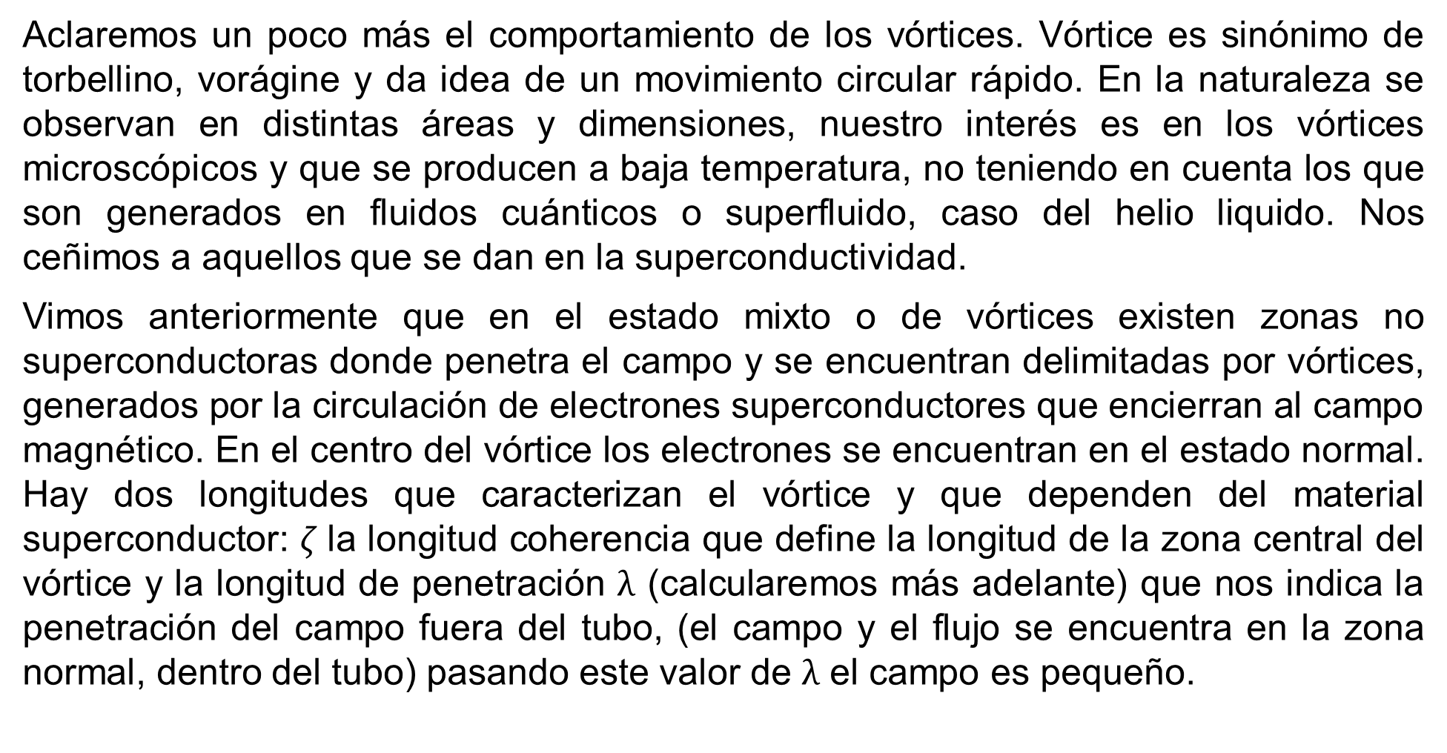
Vórtices
Aclaremos un poco más el comportamiento de los vórtices. Vórtice es sinónimo de torbellino, vorágine y da idea de un movimiento circular rápido. En la naturaleza se observan en distintas áreas y dimensiones, nuestro interés es en los vórtices microscópicos y que se producen a baja temperatura, no teniendo en cuenta los que son generados en fluidos cuánticos o superfluido, caso del helio liquido. Nos ceñimos a aquellos que se dan en la superconductividad.
Vimos anteriormente que en el estado mixto o de vórtices existen zonas no superconductoras donde penetra el campo y se encuentran delimitadas por vórtices, generados por la circulación de electrones superconductores que encierran al campo magnético. En el centro del vórtice los electrones se encuentran en el estado normal. Hay dos longitudes que caracterizan el vórtice y que dependen del material superconductor: $ζ$la longitud coherencia que define la longitud de la zona central del vórtice y la longitud de penetración $λ$ (calcularemos más adelante) que nos indica la penetración del campo fuera del tubo, (el campo y el flujo se encuentra en la zona normal, dentro del tubo) pasando este valor de $λ$ el campo es pequeño.

Slide 24
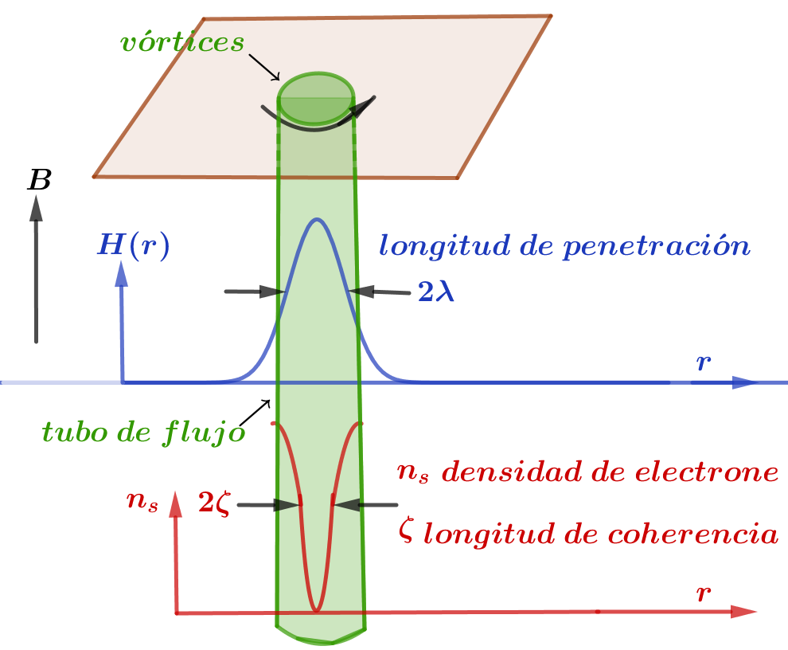
Vórtices
En el esquema se representa la estructura de un tubo de flujo y el vórtice superconductor. Vemos también la curva de densidad de electrones superconductores en función de la distancia al centro del tubo, cero en el núcleo,(solo electrones normales en el núcleo), En azul el campo magnético con su longitud de penetración.

Slide 25
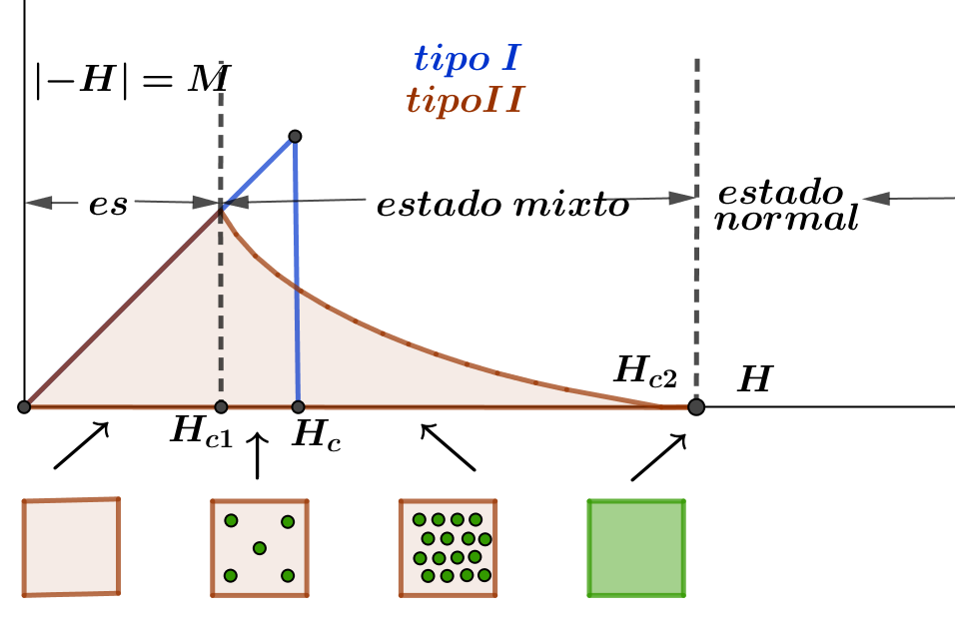
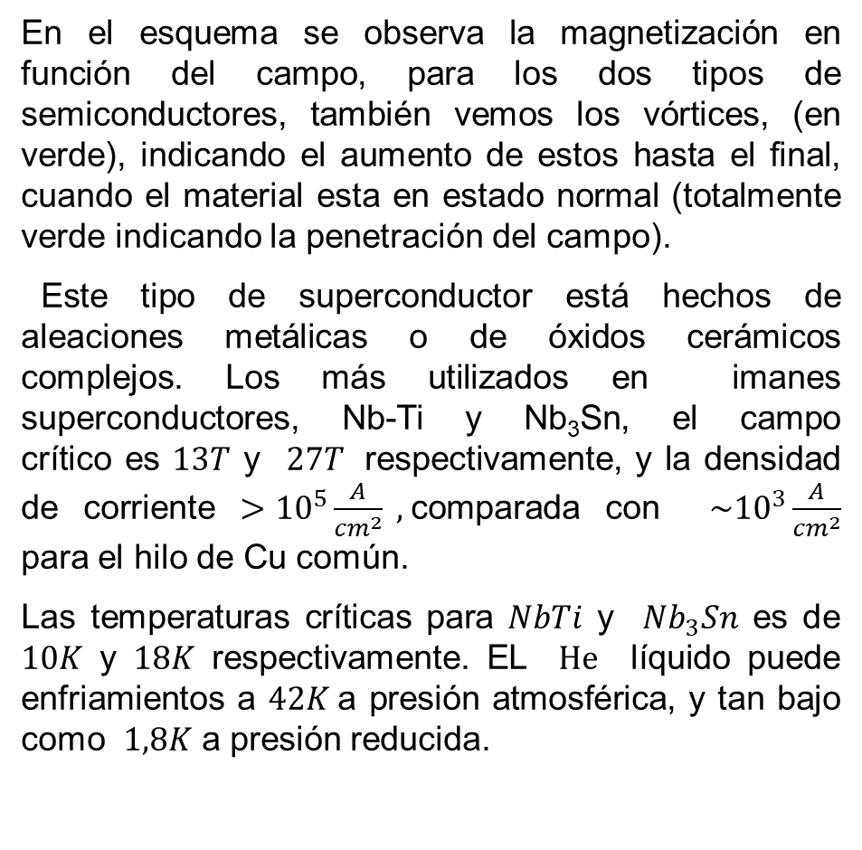
Superconductores tipo II
En el esquema se observa la magnetización en función del campo, para los dos tipos de semiconductores, también vemos los vórtices, (en verde), indicando el aumento de estos hasta el final, cuando el material esta en estado normal (totalmente verde indicando la penetración del campo).
Este tipo de superconductor está hechos de aleaciones metálicas o de óxidos cerámicos complejos. Los más utilizados en imanes superconductores, Nb-Ti y Nb₃Sn, el campo crítico es $13T$ y $27T$ respectivamente, y la densidad de corriente $>{10}^{5}\frac{A}{{cm}^{2}} ,$comparada con ${\sim 10}^{3}\frac{A}{{cm}^{2}}$ para el hilo de Cu común.
Las temperaturas críticas para $NbTi$ y ${Nb}_{3}Sn$ es de $10K$ y $18K$ respectivamente. EL $He$ líquido puede enfriamientos a $42K$a presión atmosférica, y tan bajo como $1,8K$ a presión reducida.

Slide 26
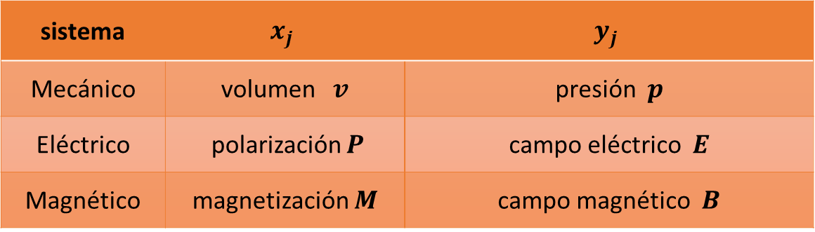
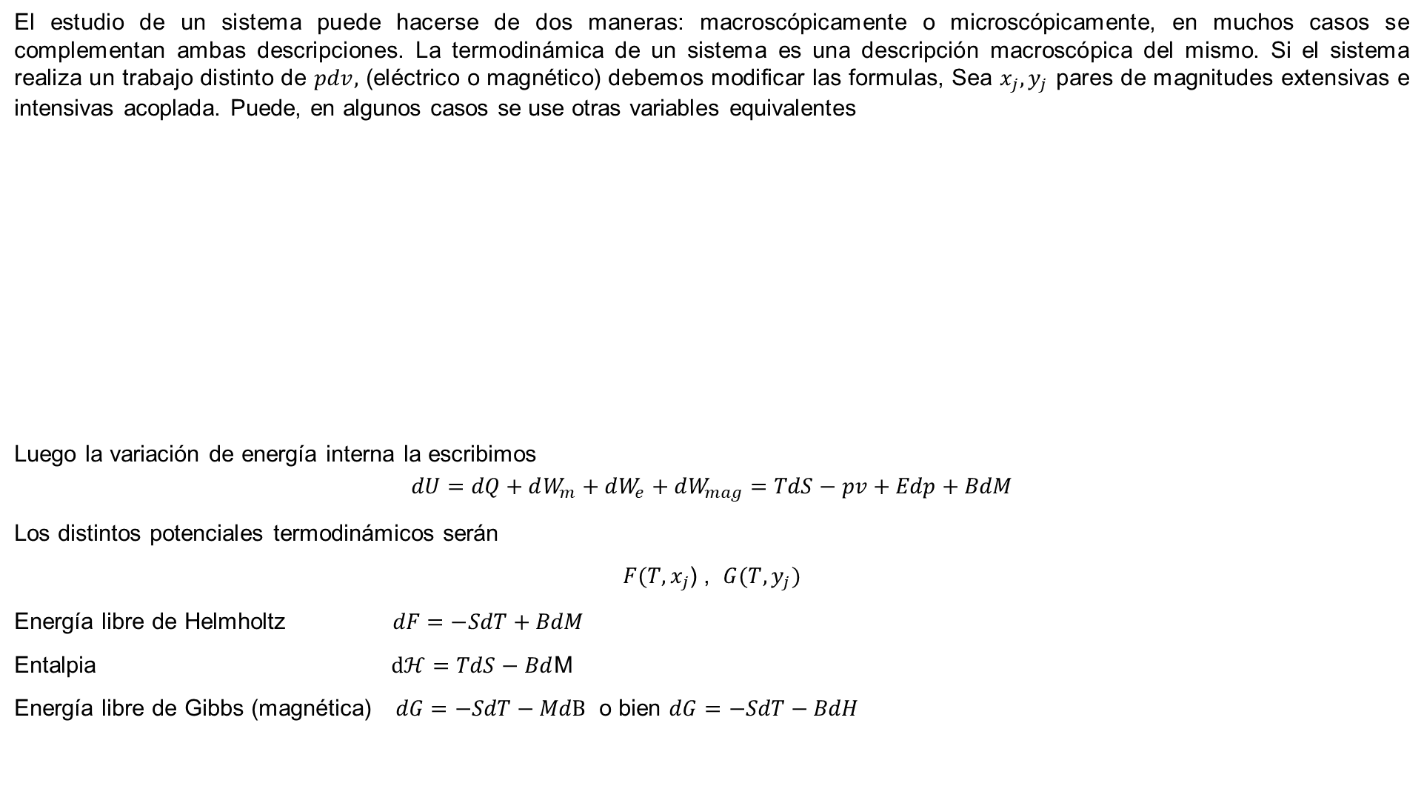
Termodinámica de la superconductividad
El estudio de un sistema puede hacerse de dos maneras: macroscópicamente o microscópicamente, en muchos casos se complementan ambas descripciones. La termodinámica de un sistema es una descripción macroscópica del mismo. Si el sistema realiza un trabajo distinto de $pdv,$ (eléctrico o magnético) debemos modificar las formulas, Sea $x_{j}, y_{j}$ pares de magnitudes extensivas e intensivas acoplada. Puede, en algunos casos se use otras variables equivalentes
Luego la variación de energía interna la escribimos
$$dU=dQ+dW_{m}+dW_{e}+dW_{mag}=TdS−pv+Edp+BdM$$
Los distintos potenciales termodinámicos serán
$F(T,x_{j}$) , $G(T,y_{j})$
Energía libre de Helmholtz $dF=−SdT+BdM$
Entalpia $dℋ=TdS−Bd$M
Energía libre de Gibbs (magnética) $dG=−SdT−MdB$ o bien $dG=−SdT−BdH$
sistema | $$x_{j}$$ | $$y_{j}$$
Mecánico | volumen $v$ | presión $p$
Eléctrico | polarización $P$ | campo eléctrico $E$
Magnético | magnetización $M$ | campo magnético $B$

Slide 27
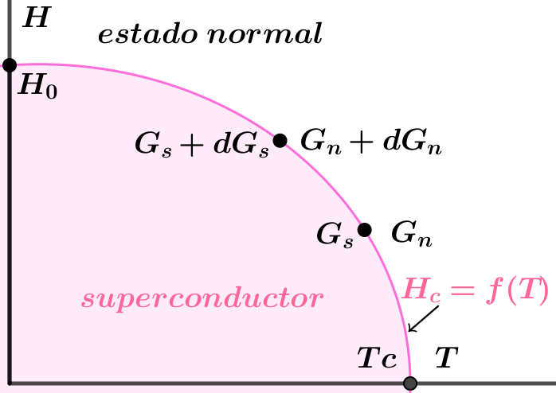
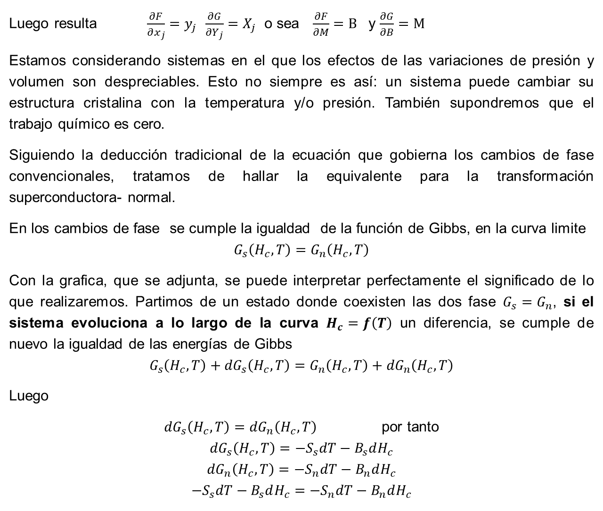
Ecuación de Clausius
Luego resulta $\frac{∂F}{∂x_{j}}=y_{j}$ $\frac{∂G}{∂Y_{j}}=X_{j}$ o sea $\frac{∂F}{∂M}=B$ y $\frac{∂G}{∂B}=M$
Estamos considerando sistemas en el que los efectos de las variaciones de presión y volumen son despreciables. Esto no siempre es así: un sistema puede cambiar su estructura cristalina con la temperatura y/o presión. También supondremos que el trabajo químico es cero.
Siguiendo la deducción tradicional de la ecuación que gobierna los cambios de fase convencionales, tratamos de hallar la equivalente para la transformación superconductora- normal.
En los cambios de fase se cumple la igualdad de la función de Gibbs, en la curva limite
$$G_{s}\left(H_{c},T\right)=G_{n}\left(H_{c},T\right)$$
Con la grafica, que se adjunta, se puede interpretar perfectamente el significado de lo que realizaremos. Partimos de un estado donde coexisten las dos fase $G_{s}=G_{n}$, si el sistema evoluciona a lo largo de la curva $H_{c}=f\left(T\right)$ un diferencia, se cumple de nuevo la igualdad de las energías de Gibbs
$$G_{s}\left(H_{c},T\right)+{dG}_{s}\left(H_{c},T\right)=G_{n}\left(H_{c},T\right)+{dG}_{n}\left(H_{c},T\right)$$
Luego
${dG}_{s}\left(H_{c},T\right)={dG}_{n}\left(H_{c},T\right)$ por tanto
$${dG}_{s}\left(H_{c},T\right)=−S_{s}dT−B_{s}dH_{c}$$
$${dG}_{n}\left(H_{c},T\right)=−S_{n}dT−B_{n}dH_{c}$$
$$−S_{s}dT−B_{s}dH_{c}=−S_{n}dT−B_{n}dH_{c}$$

Slide 28
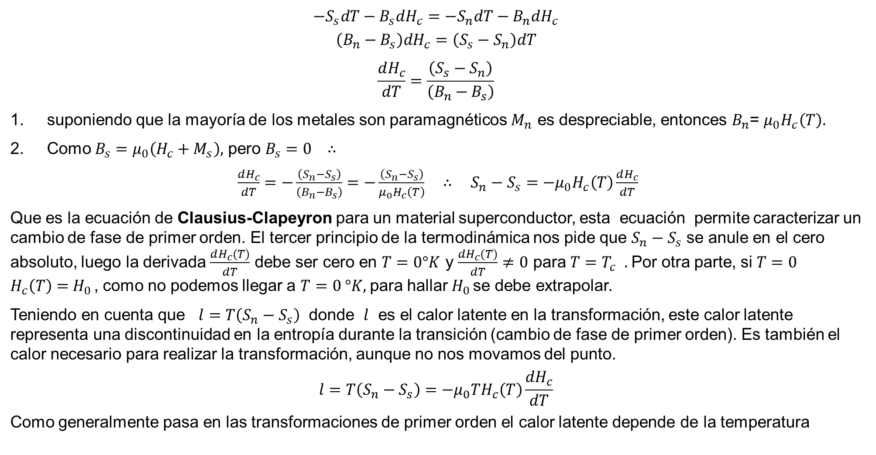
Clausius-Clapeyron
$$−S_{s}dT−B_{s}dH_{c}=−S_{n}dT−B_{n}dH_{c}$$
$$\left(B_{n}−B_{s}\right)dH_{c}=\left(S_{s}−S_{n}\right)dT$$
$$\frac{dH_{c}}{dT}=\frac{\left(S_{s}−S_{n}\right)}{\left(B_{n}−B_{s}\right)}$$
suponiendo que la mayoría de los metales son paramagnéticos $M_{n}$ es despreciable, entonces $B_{n}$= $μ_{0}H_{c}\left(T\right).$
Como $B_{s}=μ_{0}\left(H_{c}+M_{s}\right),$ pero $B_{s}=0 ∴$
$\frac{dH_{c}}{dT}=−\frac{\left(S_{n}−S_{s}\right)}{\left(B_{n}−B_{s}\right)}=−\frac{\left(S_{n}−S_{s}\right)}{μ_{0}H_{c}\left(T\right)}$ $∴$ $S_{n}−S_{s}=−μ_{0}H_{c}\left(T\right)\frac{dH_{c}}{dT}$
Que es la ecuación de Clausius-Clapeyron para un material superconductor, esta ecuación permite caracterizar un cambio de fase de primer orden. El tercer principio de la termodinámica nos pide que $S_{n}−S_{s}$ se anule en el cero absoluto, luego la derivada $\frac{dH_{c}(T)}{dT}$ debe ser cero en $T=0°K$ y $\frac{dH_{c}(T)}{dT}≠0$ para $T=T_{c }.$Por otra parte, si $T=0$ $H_{c}\left(T\right)=$ $H_{0 }$, como no podemos llegar a $T=0 °K,$para hallar $H_{0 }$se debe extrapolar.
Teniendo en cuenta que $l=T\left(S_{n}−S_{s}\right)$ donde $l$ es el calor latente en la transformación, este calor latente representa una discontinuidad en la entropía durante la transición (cambio de fase de primer orden). Es también el calor necesario para realizar la transformación, aunque no nos movamos del punto.
$$l=T\left(S_{n}−S_{s}\right)=−μ_{0}TH_{c}\left(T\right)\frac{dH_{c}}{dT}$$
Como generalmente pasa en las transformaciones de primer orden el calor latente depende de la temperatura

Slide 29
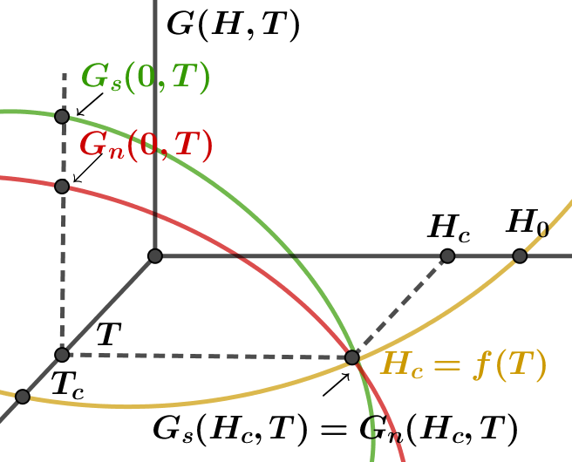
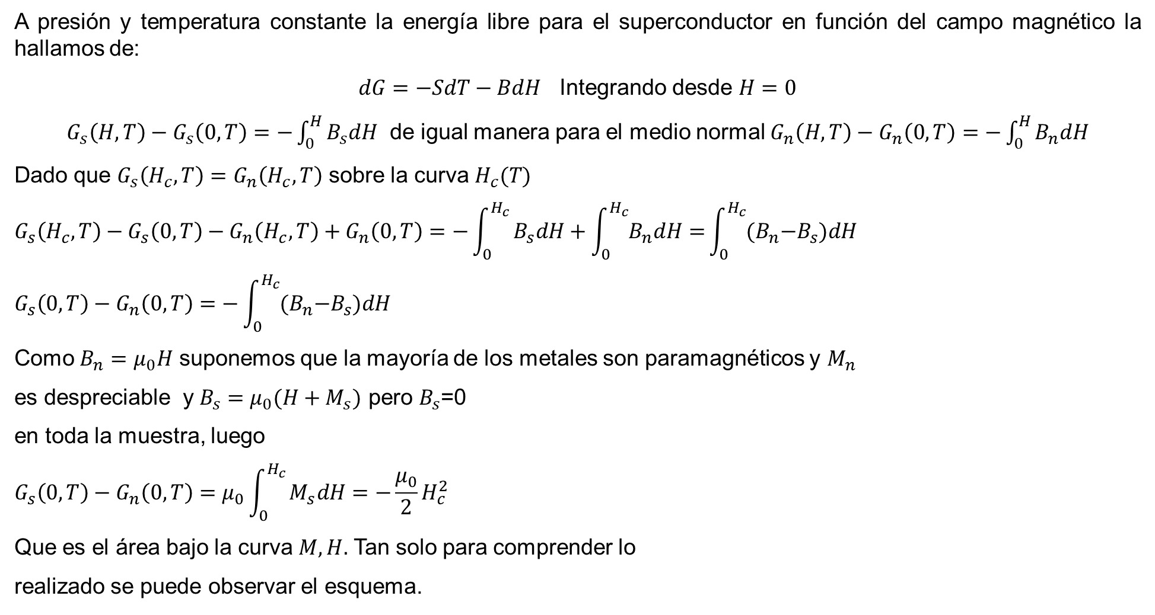
Termodinámica de la superconductividad
A presión y temperatura constante la energía libre para el superconductor en función del campo magnético la hallamos de:
$dG=−SdT−BdH$ Integrando desde $H=0$
$G_{s}\left(H,T\right)−G_{s}\left(0,T\right)=−\int_{0}^{H}{B_{s}dH}$ de igual manera para el medio normal $G_{n}\left(H,T\right)−G_{n}\left(0,T\right)=−\int_{0}^{H}{B_{n}dH}$
Dado que $G_{s}\left(H_{c},T\right)=G_{n}\left(H_{c},T\right)$ sobre la curva $H_{c}(T)$
$$G_{s}\left(H_{c},T\right)−G_{s}\left(0,T\right)−G_{n}\left(H_{c},T\right)+G_{n}\left(0,T\right)=−\int_{0}^{H_{c}}{B_{s}dH+\int_{0}^{H_{c}}{B_{n}dH}=}\int_{0}^{H_{c}}{{(B}_{n}−B_{s})dH}$$
$$G_{s}\left(0,T\right)−G_{n}\left(0,T\right)=−\int_{0}^{H_{c}}{{(B}_{n}−B_{s})dH}$$
Como $B_{n}=μ_{0}H$ suponemos que la mayoría de los metales son paramagnéticos y $M_{n}$
es despreciable y $B_{s}=μ_{0}(H+M_{s})$ pero $B_{s}$=0
en toda la muestra, luego
$$G_{s}\left(0,T\right)−G_{n}\left(0,T\right)=μ_{0}\int_{0}^{H_{c}}{M_{s}dH=−\frac{μ_{0}}{2}}H_{c}^{2}$$
Que es el área bajo la curva $M,H.$ Tan solo para comprender lo
realizado se puede observar el esquema.

Slide 30
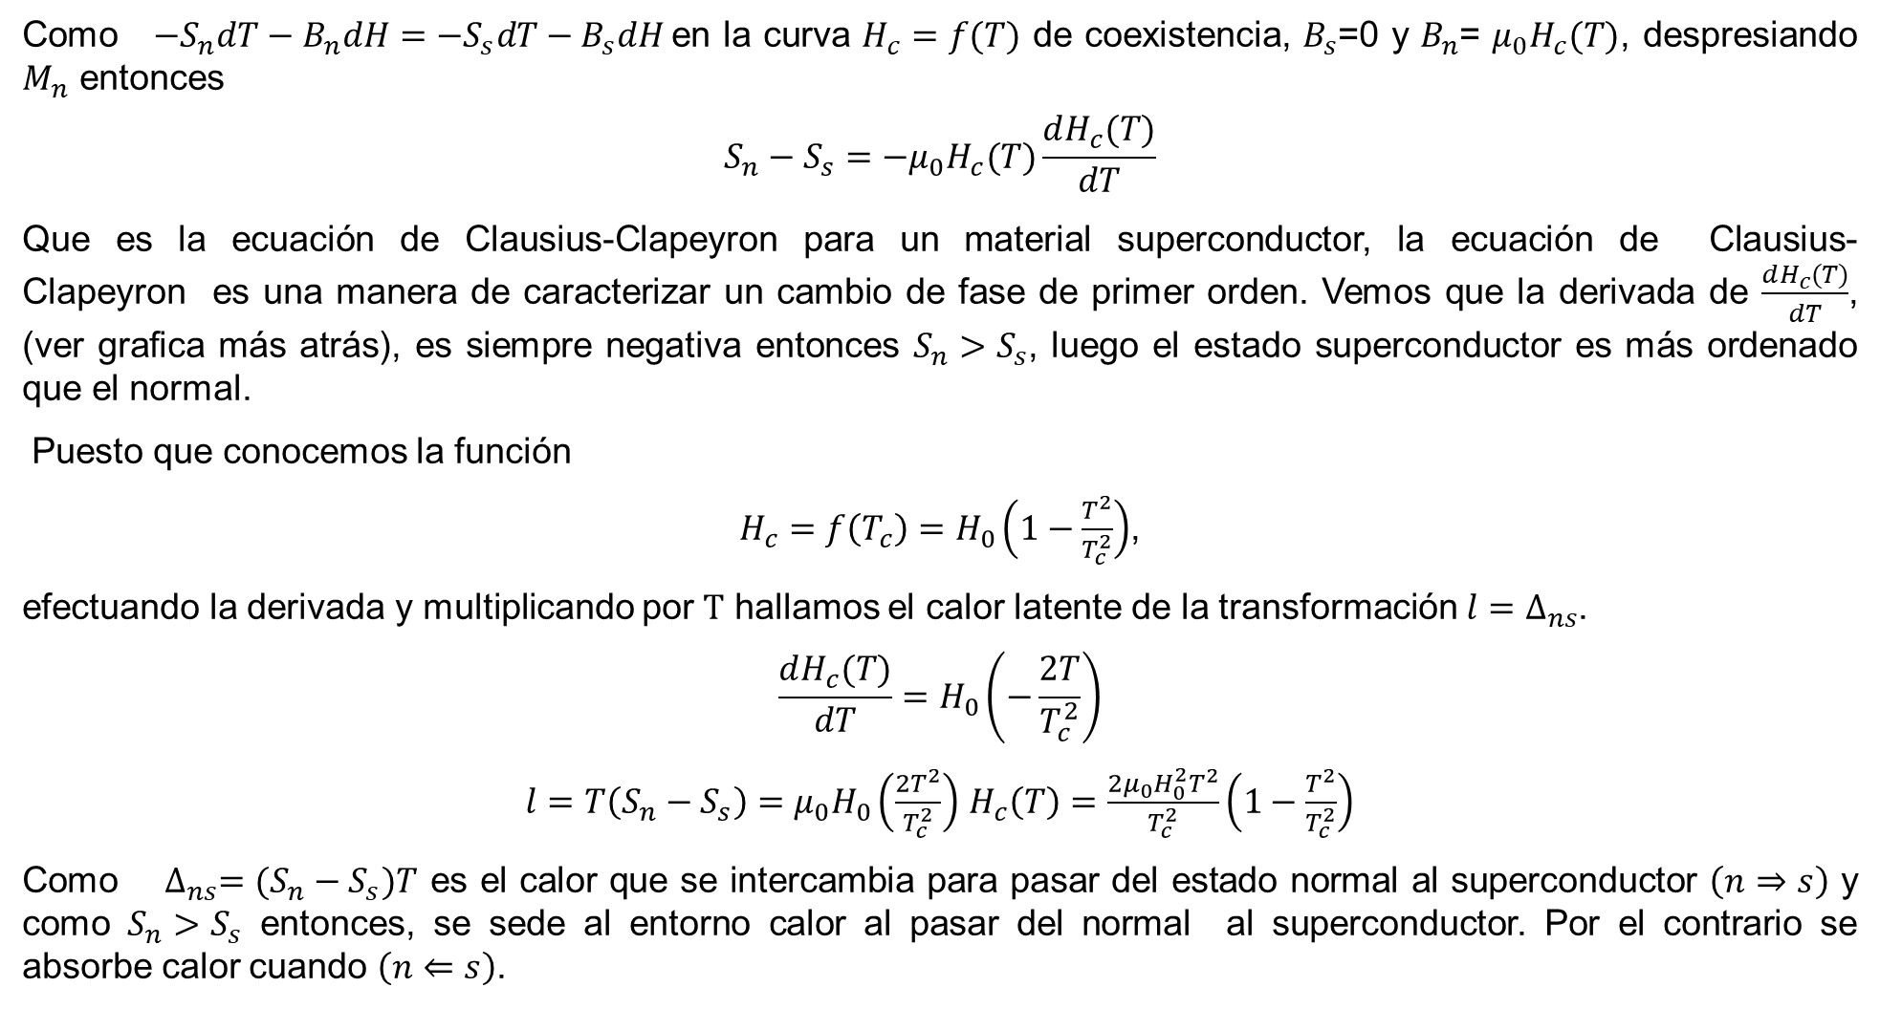
Termodinámica de la superconductividad
Como $−S_{n}dT−B_{n}dH=−S_{s}dT−B_{s}dH$en la curva $H_{c}=f(T)$ de coexistencia, $B_{s}$=0 y $B_{n}$= $μ_{0}H_{c}(T)$, despresiando $M_{n}$ entonces
$$S_{n}−S_{s}=−μ_{0}H_{c}(T)\frac{dH_{c}(T)}{dT}$$
Que es la ecuación de Clausius-Clapeyron para un material superconductor, la ecuación de Clausius-Clapeyron es una manera de caracterizar un cambio de fase de primer orden. Vemos que la derivada de $\frac{dH_{c}(T)}{dT}$, (ver grafica más atrás), es siempre negativa entonces $S_{n}>S_{s}$, luego el estado superconductor es más ordenado que el normal.
Puesto que conocemos la función
$H_{c}=f\left(T_{c}\right)=H_{0}\left(1−\frac{T^{2}}{T_{c}^{2}}\right)$,
efectuando la derivada y multiplicando por $T$ hallamos el calor latente de la transformación $l=∆_{ns}$.
$$\frac{dH_{c}(T)}{dT}=H_{0}\left(−\frac{2T}{T_{c}^{2}}\right)$$
$l=T\left(S_{n}−S_{s}\right)=$ $μ_{0}H_{0}\left(\frac{2T^{2}}{T_{c}^{2}}\right)$ $H_{c}\left(T\right)=\frac{2μ_{0}H_{0}^{2}T^{2}}{T_{c}^{2}}\left(1−\frac{T^{2}}{T_{c}^{2}}\right)$
Como ${∆_{ns}=(S}_{n}−S_{s})T$ es el calor que se intercambia para pasar del estado normal al superconductor $\left(n⇒s\right)$ y como $S_{n}>S_{s}$ entonces, se sede al entorno calor al pasar del normal al superconductor. Por el contrario se absorbe calor cuando $\left(n⇐s\right)$.

Slide 31
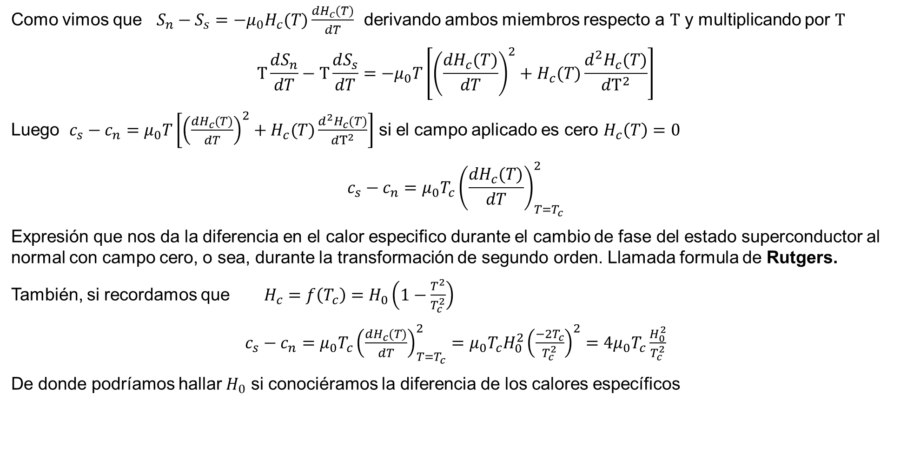
Calor especifico
Como vimos que $S_{n}−S_{s}=−μ_{0}H_{c}(T)\frac{dH_{c}(T)}{dT}$ derivando ambos miembros respecto a $T$ y multiplicando por $T$
$$T\frac{dS_{n}}{dT}−T\frac{dS_{s}}{dT}=−μ_{0}T\left[{\left(\frac{dH_{c}(T)}{dT}\right)}^{2}+H_{c}(T)\frac{d^{2}H_{c}(T)}{{dT}^{2}}\right]$$
Luego $c_{s}−c_{n}=μ_{0}T\left[{\left(\frac{dH_{c}(T)}{dT}\right)}^{2}+H_{c}(T)\frac{d^{2}H_{c}(T)}{{dT}^{2}}\right]$ si el campo aplicado es cero $H_{c}\left(T\right)=0$
$$c_{s}−c_{n}=μ_{0}T_{c}{\left(\frac{dH_{c}(T)}{dT}\right)}_{T=T_{c}}^{2}$$
Expresión que nos da la diferencia en el calor especifico durante el cambio de fase del estado superconductor al normal con campo cero, o sea, durante la transformación de segundo orden. Llamada formula de Rutgers.
También, si recordamos que $H_{c}=f\left(T_{c}\right)=H_{0}\left(1−\frac{T^{2}}{T_{c}^{2}}\right)$
$c_{s}−c_{n}=$ $μ_{0}T_{c}{\left(\frac{dH_{c}(T)}{dT}\right)}_{T=T_{c}}^{2}=μ_{0}T_{c}H_{0}^{2}{\left(\frac{−2T_{c}}{T_{c}^{2}}\right)}^{2}=4μ_{0}T_{c}\frac{H_{0}^{2}}{T_{c}^{2}}$
De donde podríamos hallar $H_{0}$ si conociéramos la diferencia de los calores específicos

Slide 32
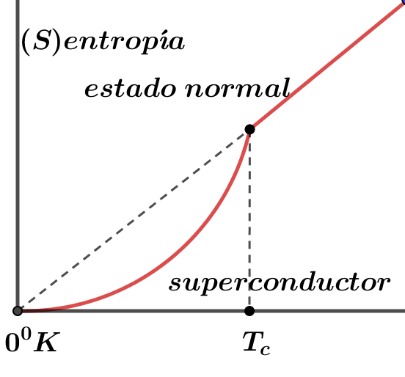
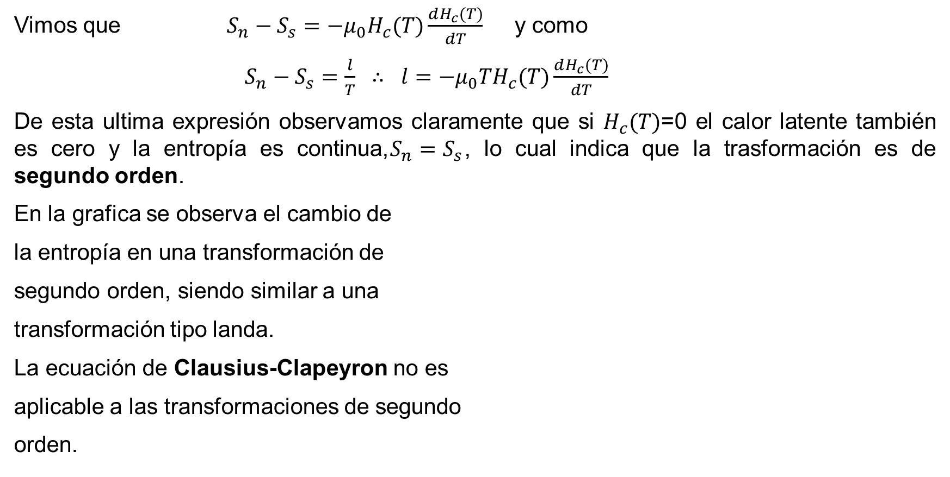
Transformación de segundo orden
Vimos que $S_{n}−S_{s}=−μ_{0}H_{c}(T)\frac{dH_{c}(T)}{dT}$ y como
$S_{n}−S_{s}=\frac{l}{T} ∴ l=−μ_{0}TH_{c}(T)\frac{dH_{c}(T)}{dT}$
De esta ultima expresión observamos claramente que si $H_{c}(T)$=0 el calor latente también es cero y la entropía es continua,$S_{n}=S_{s}$, lo cual indica que la trasformación es de segundo orden.
En la grafica se observa el cambio de
la entropía en una transformación de
segundo orden, siendo similar a una
transformación tipo landa.
La ecuación de Clausius-Clapeyron no es
aplicable a las transformaciones de segundo
orden.

Slide 33
Transformación de fase
Transformaciones
Primer orden
La primera derivada de G es discontinua.
Segundo orden
La primera derivada de G es continua.
Hay calor latente.
$S_{1}≠S_{2}$
Discontinuidad en el calor especifico
$C_{p}→∞$
Hay calor latente.
𝑺_𝟏≠𝑺_𝟐
Discontinuidad en el calor especifico
𝑪_𝒑→∞
No hay color latente
$S_{1}=S_{2}$
$C_{p1}≠C_{p2}$
No hay color latente
𝑺_𝟏=𝑺_𝟐
𝑪_𝒑𝟏≠𝑪_𝒑𝟐
Transformación
$$λ$$
Transformación
𝝀
$S_{1}=S_{2}$
$$C_{p}→∞$$
𝑺_𝟏=𝑺_𝟐
𝑪_𝒑→∞
Cambio de fases comunes
Trans. Alotrópicas
Normal-superconductor
(con campo magnético)
Normal-superconductor
(sin campo magnético)
Orden-desorden
Ferromagnética-paramagnética
Ferroeléctrica-paraeléctrica
He I-He II

Slide 34
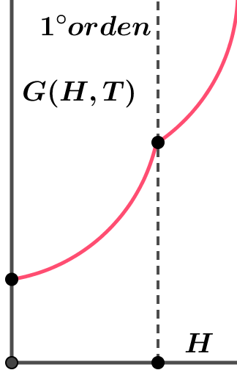
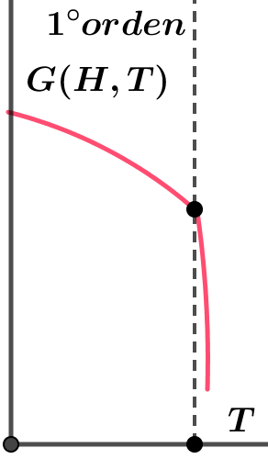
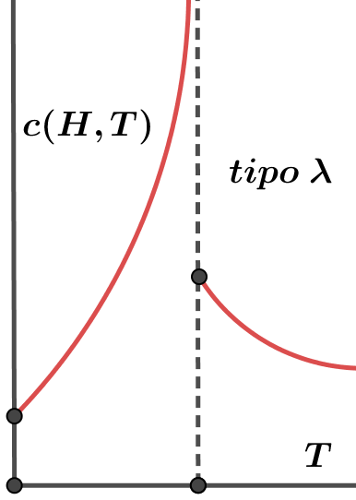


Transformación de fase
Estos gráficos, no pretenden ser más que esquemas
donde se muestran el comportamiento teórico de la
energía libre y el calor especifico en la zona de cambio
de fase. Los cambios reales difieren en alguna medida,
por razones que no son analizadas.

Slide 35


Frecuencia critica
Vimos en más de una oportunidad que a la temperatura critica, sin campo magnético, hay una transformación de $2°$ orden y el calor especifico presenta un pico, este comportamiento y estudios del aporte electrónico a la capacidad calorífica, lleva a pensar en la existencia de una banda prohibida de energía. En la fig se observa el esquema de bandas de energía para un metal común y para un superconductor. Los valores típicos de $E_{g}≈{10}^{−4}eV,$ (bandas exageradas en el esquema). Se vio anteriormente que excite: la temperatura critica, el campo magnético critico y la corriente critica. Estamos ahora en condiciones de introducir la frecuencia critica $f_{c}$. Si un superconductor se encuentra en un campo electromagnético variable, mantiene sus propiedades solo hasta frecuencias inferiores a $≅{10}^{11}Hz,$llamada frecuencia critica. Luego de la cual su resistencia aumenta, volviéndose normal. Este comportamiento es también explicable por la teoría de los dos fluidos, sabemos que los superelectrones tienen menor energía que los electrones normales. Luego, si la frecuencia de los fotones de la onda electromagnética tienen la energía suficiente para exista a los superelectrones y pasarlos a electrones normales, el material dejaría de ser superconductor. De otro modo ; los fotones con energía $>E_{g}$ provocan la transición de electrones a niveles energéticos desocupados por encima de la banda prohibida.
Este comportamiento no crea inconveniente en las aplicaciones comunes de los superconductores, ya que, la frecuencias de estos casos son mucho menores.

Slide 36

Teoría de los dos fluidos, Ecuación de London
En 1908 Heike K. Onnes pudo licuar He, aunque no consiguió solidificarlo, hecho que sucedió en 1926, en 1911 descubre la superconductividad. Sin los avances experimentales para obtener bajas temperaturas no se podría haber descubierto la superconductividad. La primera descripción teórica (clásica) sobre el tema fue propuesta en 1935 por los hermanos London. Es interesante destacar la secuencia de estos hechos: una realización experimental permite el descubrimiento de un nuevo fenómeno, el cual conlleva a una propuesta teoría. Sin embargo, no termina aquí la secuencia, El helio líquido, logrado primitivamente por Onnes, demostró tener propiedades especiales, tal es así, que en 1937 Piotr Kapitsa (Se hizo famoso en 1946 al enfrentarse a Stalin por no querer trabajar en el desarrollo de armas nucleares), descubre la superfluides del He, dicho de otro modo, ausencia de viscosidad, lo cual, vence cualquier intento de ser contenido en un recipiente, el helio escapa del vaso que intenta contenerlo.
Anteriormente, en el tema Magnetoresistencia, concretamente en conducción eléctrica, sin mencionarlo específicamente hablamos de la ley de Drude. El modelo supone que el campo eléctrico ejerce una fuerza $e\vec{E}$ existiendo otra fuerza opuesta similar a una fricción proporcional a la velocidad, dando
$$m\frac{d\vec{v}}{dt}=e\vec{E}−γ\vec{v}$$
La solución estacionaria es $\vec{v}=\frac{e\vec{E}}{γ}$ si $γ=\frac{m}{τ}$ siendo $τ$ el tiempo de vuelo medio. Suponiendo que para $T<T_{c}$ tenemos dos tipos de electrones, (dos fluidos): los superconductores y los comunes, cuyas densidades son $n_{s}$ y $n_{n}$ , siendo la densidad total $n_{s}+n_{n}=n.$
Para $T→0 n_{s}→n$ mientras que para $T→T_{c} n_{s}→$0. Los electrones normales conducen con resistencia finita, mientras que los electrones superconductores conducen sin disipación.

Slide 37

Ecuación de London
Luego la ecuación de P. Dude $m\frac{d\vec{v}}{dt}=e\vec{E}−\frac{m\vec{v}}{τ}$ queda trabajando solo con los electrones superfluidos
$\frac{d\vec{v_{s}}}{dt}=\frac{e\vec{E}}{m}$ ¿Por qué queda de esta manera?
Si reemplazamos la ley de Ohm por una supercorriente $\vec{j_{s}}=n_{s}e\vec{v_{s}}$ nos queda
$\frac{∂\vec{j_{s}}}{∂t}=\frac{n_{s}e^{2}}{m}\vec{E}$ o bien $\vec{E}=\frac{m}{n_{s}e^{2}}\frac{∂\vec{j_{s}}}{∂t}$ llamada, esta ultima, 1° ecuación de London.
Atención remplace una derivada total por otra parcial, ¿que se supuso? (ver ejercicio N°..).
Tomando rotor en ambos lados de la ecuación
$$\vec{∇} ×\vec{E}=\frac{m}{n_{s}e^{2}}\vec{∇}×\frac{∂\vec{j_{s}}}{∂t}=−\frac{∂\vec{B}}{∂t}$$
De acuerdo con la ecuación de Maxwell, luego se puede escribir
$\frac{∂}{∂t}\left(\frac{m}{n_{s}e^{2}}\vec{∇}×\vec{j_{s}}+\vec{B}\right)=0$ luego $\frac{m}{n_{s}e^{2}}\vec{∇}×\vec{j_{s}}+\vec{B}=const.$ 2° ecuación de London
Como el campo magnético y la corriente son nulos en el interior del superconductor la constante vale cero, por tanto
$$\frac{m}{n_{s}e^{2}}\vec{∇}×\vec{j_{s}}+\vec{B}=0$$

Slide 38

Ecuación de London
Tratemos de llegar a una ecuación diferencial en $\vec{B}$, para ello recurrimos nuevamente a maxwell, en este caso a la siguiente expresión
$\vec{∇} ×\vec{B}=μ_{0}\vec{j_{s}}$ y tomando rotor en ambos miembros
$\vec{∇} ×\vec{∇}×\vec{B}=μ_{0}\vec{∇}×\vec{j_{s}}$ como $\vec{∇} ×\left(\vec{∇}×\vec{B}\right)=\vec{∇}\left(\vec{∇}\vec{B}\right)−∇^{2}\vec{B}$ y como $\vec{∇} \vec{B}$=0 queda $\vec{∇} ×\left(\vec{∇}×\vec{B}\right)=$ $−∇^{2}\vec{B}=μ_{0}\vec{∇}×\vec{j_{s}}$ luego
$$\vec{∇} ×\vec{j_{s}}=−\frac{1}{μ_{0}}∇^{2}\vec{B}$$
reemplazando en $\frac{m}{n_{s}e^{2}}\vec{∇}×\vec{j_{s}}+\vec{B}=−\frac{m}{μ_{0}n_{s}e^{2}}∇^{2}\vec{B}+\vec{B}=0$ ecuación Beaner, explica las condiciones del campo para exista el efecto Meissner:
Campo magnético nulo en superconductor.
La corriente eléctrica limitada a una capa superficial de espesor $λ$, en otro lado del conductor es cero. Como demostraremos seguidamente

Slide 39

Profundidad de penetración del campo y corriente
$$−\frac{m}{μ_{0}n_{s}e^{2}}∇^{2}\vec{B}+\vec{B}=−λ^{2}∇^{2}\vec{B}+\vec{B}=0$$
Llamando $λ=\sqrt{\frac{m}{μ_{0}n_{s}e^{2}}}$ . Resolviendo la ecuación diferencial se encuentra que el campo penetra una distancia $λ$ y luego decae exponencialmente, este parámetro es llamado longitud de penetración. De la expresión $\frac{m}{n_{s}e^{2}}\vec{∇}×\vec{j_{s}}+\vec{B}=0$ obtenemos que la corriente de apantallamiento también se encuentra localizada en una distancia $\sim λ.$ Cuando aplicamos un campo a un superconductor la corriente que cancela a este campo penetra aproximadamente una distancia $λ$ en el conductor. Esto explica que el campo en el interior del metal debe ser nulo, ya que es una de las hipótesis del desarrollo anterior, y que existe una corriente limitada a un espesor de la superficie del superconductor, cuyo espesor es del orden de ${10}^{−7}m$ dependiendo del superconductor. Posteriormente se encuentra que estos resultados no son del todo correctos. Una de las hipótesis que no es correcta es la suposición de que los electrones individuales son los responsable de la conducción eléctrica, lo cual se vio que era erróneo varias décadas después. Sin embargo, a pesar de este error inicial, los resultados experimentales no se vieron muy afectados. Tratemos de aclarar esta situación

Slide 40


Pares de Cooper
Basándose en resultados experimentales Cooper (1956) propone que los portadores de carga no son en realidad los electrones individuales, sino parejas de electrones, llamados pares de Cooper, posteriormente la teoría llamada BCS lo explica en detalle. Los pares de Cooper son cuasipartículas, formadas por dos electrones, por tanto la masa $m=2m_{e}$ la carga $q=2e.$ Cuando un electrón se mueve en una estructura superconductora distorsiona ligeramente la red de iones positivos generando un aumento local de densidad de carga positiva que atrae al segundo electrón. En el estado superconductor los electrones se hallan ligados por intermedio de la red cristalina y ambas particular funcionan como si se atrajeran, pese a que tienen igual signo sus carga. Por tanto, los iones del material se acoplan con el movimiento de los electrones que se mueven dentro de él. Luego, el arreglo de átomos del superconductor comienza a oscilar de manera periódica y coordinada con el movimiento de los electrones. En este movimiento coordinado no hay pierda de energía.
La figura es tan solo un esquema que
ejemplifica lo mencionado en el texto

Slide 41

Cuantificación del flujo y fluxoides
Las ecuaciones de London constituyen un modelo fenomenológico y clásico. Fundamentalmente explica los superconductores tipo I, pero, nada dice sobre la penetración y cuantificación del flujo en los superconductores tipo II, este caso es un fenómeno cuántico. Existe diversas maneras de acceder a la idea de cuantificación del flujo, sin hace la demostración cuántica rigurosa. En 1950 Vitaly Ginzburg y Lev Landau proponen una teoría macroscópica aplicable a los superconductores de alta temperatura, dicho de otro modo, con regiones superconductoras y normales, tipo II, siendo esta, una generalización de la teoría de London. En la teoría propone una función de onda macroscópica 𝜓 o pseudofunción de onda, ya que no es solución de la ecuación de Schrödinger, sin embargo, respeta varias de las propiedades de la función de onda. La podemos pensar como una función de onda macroscópica. Se interpreta a ${\left|Ψ\right|}^{2}=n_{s}$ como la densidad de carga de los portadores superconductores, o sea densidad de pares de Cooper. En la mecánica clásica una onda se corresponde con algo que oscila y la fase nos indica en que lugar de la oscilación nos encontramos. En una onda cuántica la interpretación de la fase es más compleja, pues, no hay nada que oscile Cada par de Cooper puede ser tratado como una partícula con masa y carga igual al doble del electrón. La función de onda del electrón en un solido suele ser muy corta debido a la dispersión que sufren lo electrones al moverse en el conductor, cambiando la fase de la función de onda de manera azarosa. Luego si conocemos la función de onda en un punto no significa que la podemos conocer en otra posición. En los superconductores los portadores son los pares de Cooper y no sufren dispersión, esto significa que hay coherencia de fase a larga distancia, del orden ${10}^{−4}cm$. Cuando un metal se convierte en superconductor la onda que describe las propiedades de los portadores cubre todo el objeto y una sola onda corresponde o todo los portadores del sistema. Esta onda tiene una fase que llamamos $φ$ . La función de onda puede escribirse como$Ψ=Ψ_{0}e^{−\frac{i(P.r)}{ℏ }}$

Slide 42

Cuantificación del flujo y fluxoides
La coherencia de largo alcance permite calcular la fase y la amplitud de la función de onda en cualquier punto a partir de un valor en un punto de referencia. La coherencia cuántica son estados que mantienen la fase una cierta distancia y posibilita el fenómeno de interferencia. La variación de fase a lo largo de una trayectoria cerrada del tipo $C$debe ser un múltiplo de $2π$ para que la función de onda sea univoca. La función de onda la podemos escribir como una onda unidimensional
$$Ψ=ℛ\left[Ψ_{0}e^{i\left(\vec{k}\vec{r}−ωt\right)}\right]$$
La frecuencia $ν$ esta vinculada con la energía del par y la longitud de onda $λ$ con el impulso $λ=\frac{h}{P}$ . La diferencia de fase entre dos puntos a y b de un superconductor se puede calcular de la siguiente manera, $\vec{k.}\left(\vec{a}−\vec{b}\right)$ que integrando para una curva cualquiera nos da la circulación
${\left.∆φ\right|}_{a,b}=φ_{a}−φ_{b}=\int_{a}^{b}{\vec{k}.d\vec{l}}$ , en un circuito cerrado para que halla coherencia de fase debe ser igual a $2πn$. Sabemos que la cantidad de movimiento para un electrón libre es $\vec{P}=m\vec{v_{s}}=ℏ\vec{k}$ $∴$ para un par Cooper será $ℏ\vec{k}=2m\vec{v_{s}}$ ,vimos que
$\vec{j_{s}}=n_{s}e\vec{v_{s}}$ , luego $\vec{k}=\frac{2m\vec{j_{s}}}{ℏn_{s}e}$
y si el superconductor no es simplemente conexo, por ejemplo un anillo, debe existir coherencia de la función de onda y la fase debe tomar el mismo valor, luego de un giro completa.

Slide 43


Cuantificación del flujo y fluxoides
$$\oint{\vec{k}.d\vec{l}=\oint{\frac{2m\vec{j_{s}}}{ℏn_{s}e}d\vec{l}=\frac{2m}{ℏn_{s}e}\oint{\vec{j_{s}}.}}}d\vec{l}=\frac{2m}{ℏn_{s}e}\iint{\left(\vec{∇}×\vec{j_{s}}\right).d\vec{S}}$$
donde aplicamos el teorema de Stokes y si ahora tenemos en cuenta la 2° ley de London $\frac{m}{n_{s}e^{2}}\vec{∇}×\vec{j_{s}}+\vec{B}=0$
$$\frac{2m}{ℏn_{s}e}\iint{\left(\frac{n_{s}e^{2}}{m}\vec{B}\right).d\vec{S}}=\frac{2e}{ℏ}\iint{\vec{B}.}d\vec{S}=2π$$
$$\frac{2e}{ℏ}φ_{0}=2π ∴φ_{0}=\frac{2πℏ}{2e}=\frac{h}{2e}=2,0678.{10}^{−15}tesla/m^{2}$$
Vemos que la integral de superficie es el flujo del campo $\vec{B}$ producido por la supercorriente. Partimos de la unicidad de la función de onda y de la periodicidad de la fase y llegamos a la cuantificación del flujo. A veces al flujo producido por la supercorriente es llamado flujo interno.

Slide 44

Cuantificación del flujo y fluxoides
El flujo magnético que pasa a través del superconductor esta cuantifica,: siempre es un múltiplo entero de $∅_{0}=$ $\frac{h}{2e}=$llamado fluxoide. Al decir que esta cuantificado indicamos que solo puede valer un número entero de veces el fluxoide.
Discuta el caso siguiente; enfriamos un anillo superconductor en un pequeño campo magnético que genera un flujo $∅_{0}$. Luego sacamos el campo magnético, ¿que pasa?

Slide 45



Efecto Josephson
En 1962 J. D. Josephson predijo la aparición de una corriente eléctrica por efecto túnel entre dos superconductores separados por una barrera aislante fina (juntura), un año después fueron construidas. Pensemos en dos electrodos metálicos de niobio aislados, por una barrera delgada de unos pocos nm de oxido de aluminio. Si la temperatura es $T>T_{c}$ (para el niobio $T_{c}=9,2°K$), la juntura se comporta como una resistencia común que sigue la ley de Ohm. Por debajo de la temperatura crítica $T_{c}$, el niobio se vuelve superconductor, se generan pares de Cooper. Los pares de Cooper no existir en un aislante o en un metal no superconductor, cuando la capa que separa los dos superconductores es estrecha, los pares pueden atravesarla. Las expresiones que gobiernan este fenómeno son:
Entre ambos superconductores se establece la siguiente corriente
$$I=I_{c}sen∆φ$$
donde $∆φ$ es la diferencia de fase entre las funciones de onda en los dos superconductores y $I_{c}$ es la máxima corriente que puede soportar el sistema. La corriente fluye de un bloque sin que sea preciso que exista diferencia de potencial ni campo magnético aplicado entre uno y otro. Este efecto es llamado “efecto Josephson dc”
En el esquema se observa dos tipos de junturas Josephson y una unión con las funciones de onda y las ecuaciones fundamentales. Si los dos superconductores están suficientemente próximos actuaran como si fueran un solo superconductor, (acoplamiento débil). Este tipo de acoplamiento se puede lograr por medio de contactos tipo punta, óxidos poco conductores y en algunos casos con limites de granos cristalográficos.

Slide 46

Interferencia cuántica, Squid
Además, se determino que si se mantenía una diferencia de potencial en la unión $V$ , entonces $∆φ$ evoluciona según
$$\frac{d\left(∆φ\right)}{dt}=\frac{2eV}{ℏ}$$
Llamado “efecto Josephson ac”. Vemos
$\frac{d\left(∆φ\right)}{dt}=\frac{2e}{ℏ}\left(V_{1}−V_{2}\right)$ Integrando $φ=\frac{2e}{ℏ}\left(V_{1}−V_{2}\right)t+φ_{0}$
reemplazando en $I=I_{c}sen∆φ=I_{c}sen\left(\frac{2e}{ℏ}\left(V_{1}−V_{2}\right)t+φ_{0}\right)$
Luego la aplicación de una diferencia de potencial produce una corriente superconductora de una frecuencia
$\frac{2e}{ℏ}\left(V_{1}−V_{2}\right)$,
por tanto es un convertidor voltaje-frecuencia.
Una de las aplicaciones de las junturas Josephson y quizás la mas conocida, es el magnetómetro SQUID por su sigla en ingles que significa “superconducting quantum interference devices”. Este instrumento es un medidor de campo magnético muy sensible basado en una o dos uniones Josephson dependiendo del tipo. Comentaremos solo el de dos uniones, este sistema esta constituido por dos uniones superconductoras idénticas en paralelo. En ausencia de campo magnético externo, se aplica una corriente $I$, corriente de polarización. La corriente se divide en dos, $\frac{I}{2}$ en cada rama.

Slide 47

Interferencia cuántica, Squid
En las uniones tipo Josephson se produce un cambio de fase $∆φ.$ No hay diferencia de potencial a través de ellas, siempre que $\frac{I}{2}$ no supere la corriente critica. Se sabe que la aplicación de un campo magnético en un superconductor produce un cambio de fase en la corriente $I_{c}$. Al introducimos el campo magnético se genera una supercorriente $I_{s}$ que crea un campo que se opone al flujo externo aplicado. Dado que el cambio de fase alrededor del anillo debe ser un múltiplo de $2π$ para mantener el valor único de la función de onda la cantidad de flujo dentro del anillo solo puede tener valores discreto. La corriente será
$$\frac{I}{2}+I_{s}=I_{c}sen\left(∆φ+δ\right)$$
En una rama, mientras que en la otra
$$\frac{I}{2}−I_{s}=I_{c}sen\left(∆φ−δ\right)$$
Sumando $I=2I_{c}cosδsen∆φ$ donde $∆φ$ es el cambio de fase debido a la supercorriente.
Seguidamente observamos un esquema que representa al Squid con campo externo y sin el

Slide 48



Slide 49


Interferencia cuántica, Squid en un campo externo
Tan pronto como la corriente en cualquiera de las ramas exceda la corriente critica de la unión Josephson, aparece un voltaje a través de la unión. Esto es mostrado en esquema que se adjunta. Analicemos el caso en que un campo externo es aplicado al Squid. En presencia de un campo magnético el momento se modifica de la siguiente forma $\vec{P}=m\vec{v_{s}}+e\vec{A}$que para los pares de Cooper toma la forma siguiente $\vec{P}=2m\vec{v_{s}}+2e\vec{A}=\vec{k}ℏ$. Siendo $\vec{A}$ el potencial vectorial magnético (ver apéndice de Ecuaciones de Maxwell). Haciendo un razonamiento similar al realizado cuando se vio la cuantificación del flujo
$$\oint{\vec{k}.d\vec{l}=\oint{\frac{2m\vec{j_{s}}}{ℏn_{s}e}d\vec{l}+\oint{\frac{2e}{ℏ}\vec{A}d\vec{l}}=2πn}}$$

Slide 50

$\frac{2m}{ℏn_{s}e}\oint{\vec{j_{s}}.d\vec{l}+\frac{2e}{ℏ}\oint{\vec{A}.d\vec{l}}=2πn}$
por Stokes
$$\frac{2m}{ℏn_{s}e}\iint{\vec{∇}×\vec{j_{s}}}.dS+\frac{2e}{ℏ}\iint{\vec{∇}×\vec{A}}.dS$$
Aquí es necesario distinguir entre los dos campos magnéticos, el producido por $\vec{j_{s}}$y el colocado desde fuera, proveniente de $\vec{A}$,
Pero como $\frac{m}{n_{s}e^{2}}\vec{∇}×\vec{j_{s}}=−{\vec{B}}_{int}$ y ${\vec{B}}_{ext}=\vec{∇}×\vec{A}$
$$\frac{−2e}{ℏ}\iint{\vec{B}}.dS+\frac{2e}{ℏ}\iint{\vec{B}}.dS=2πn$$

Slide 51

Aplicaciones
Los superconductores tienen numerosas aplicaciones. Actualmente, los imanes más potentes se fabrican con bobinas de cables superconductores, seguidamente mocionamos algunas de ellas.
Medicina: En los equipos de RMN (Resonancia Magnética Nuclear), es necesario orientar el momento magnético,(hidrogeno), en la dirección de un campo magnético. Esto se logra por medio de bobinas superconductoras. Este instrumento es de uso común en hospitales y en diagnóstico medico.
Aceleradores de partículas: Son equipos que utilizan campos electromagnéticos para acelerar partículas cargadas a altas velocidades. El LHC (Large Hadron Collider o gran Colisionador de Hadrones) utiliza materiales superconductores (Niobio y Titanio a –271 ºC) para generar campos magnéticos intensos y de menor consumo eléctrico.
Cables superconductores: Téngase en cuenta que entre 10% y el 15% de perdidas se genera en las líneas de transmisión eléctrica. Lograr la disminución es estas seria realmente ventajoso. HTS (High-Temperature Superconductor). Son cables de transporte eléctrico enfriados con nitrógeno líquido. En el esquema se observa el diseño de uno de estos cables. No es de uso frecuente.

Slide 52

Aplicaciones
Biomagnetismo: Es el estudio de los campos magnéticos generados por los sistemas biológicos (flujos de corrientes neuronales y fibras musculares). En todas las células de los tejidos biológicos hay un intercambio iónico a través de sus membranas, donde se generan diferencias de potencial eléctricos que llevan asociados campos magnético. La magnitud de estos campos son extremadamente pequeños (entre 50 y 500 fT en el caso de las señales neuro magnéticas). Estas mediciones son realizadas con arreglos de Squid. Presentan importantes ventajas comparativas respecto a las técnicas electroencefalograma (EEG, EMG, etc), ya que no interfieren los tejidos con sus resistencias resistencia eléctrica.

Slide 53

increiblemente pequeños, suficientemente pequeños para medir campos magnéticos de organismos vivos. Los SQUIDs se han usado para medir campos magnéticos del cerebro del ratón, e investigar si habría suficiente magnetismo para atribuir su capacidad de navegación a una brújula interna. Si en un dispositivo SQUID se mantiene una corriente constante de polarización, el voltaje medido oscila con los cambios de fase en las dos uniones, los cuales, dependen de la variación del flujo magnético. El conteo de las oscilaciones, permite evaluar el cambio de flujo que se ha producido.
Crean un campo magnético opuesto al aplicado y no permiten que el campo magnético penetre en su interior.

Slide 54


Slide 55

.Veamos una de ellas, partimos de la segunda ecuación de London
$$\frac{m}{n_{s}e^{2}}\vec{∇}×\vec{j_{s}}+\vec{B}=ℵ\vec{∇}×\vec{j_{s}}+\vec{B}=0$$
Introducimos el potencial vectorial $\vec{A}$ con $\vec{B}=\vec{∇}×\vec{A}$ (ver ejercicio N°..).
$$\vec{∇} ×ℵ\vec{j_{s}}=−\vec{B}=−∇×\vec{A}$$
$$\vec{∇} ×\left(ℵ\vec{j_{s}}+\vec{A}\right)=0$$
Luego, sacando el rotor, es igual al gradiente de una función escalar ¿Por qué?, ¿Qué suponemos?. (ver ejercicio N°..).
$$ℵ\vec{j_{s}}+\vec{A}=cte\vec{∇}φ$$
$$ℵ\vec{j_{s}}=−\vec{A}+cte\vec{∇}φ$$

